Slide 1
Вторая младшая группа
Структурное подразделение «Детский сад №8 комбинированного вида»
МБДОУ «Детский сад «Радуга» комбинированного вида»
Рузаевского муниципального района
Автор-составитель: Наумкина Елена Александровна

Slide 2
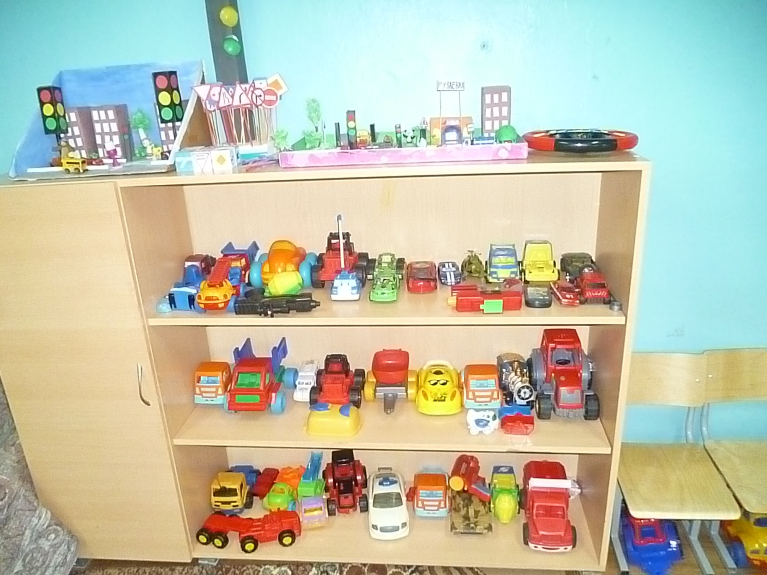
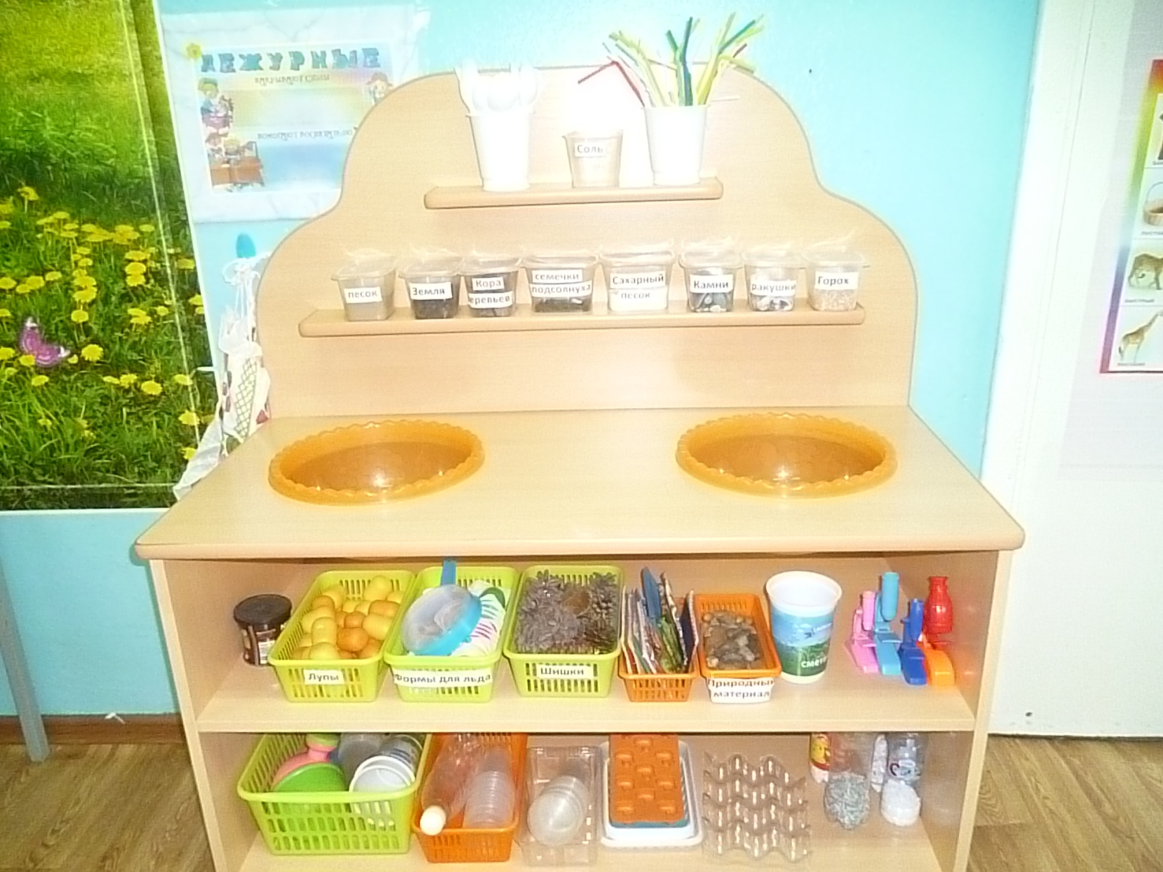
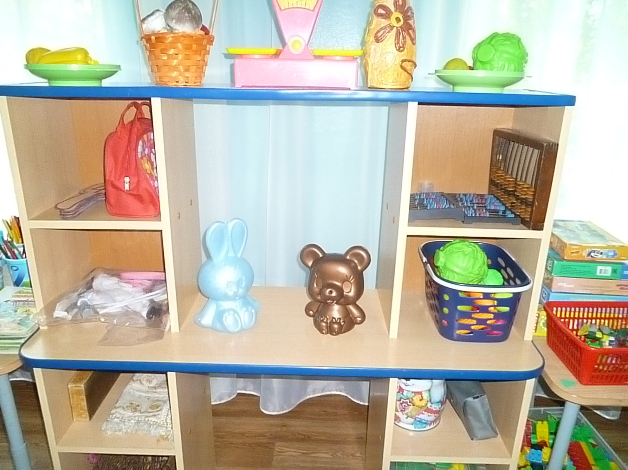
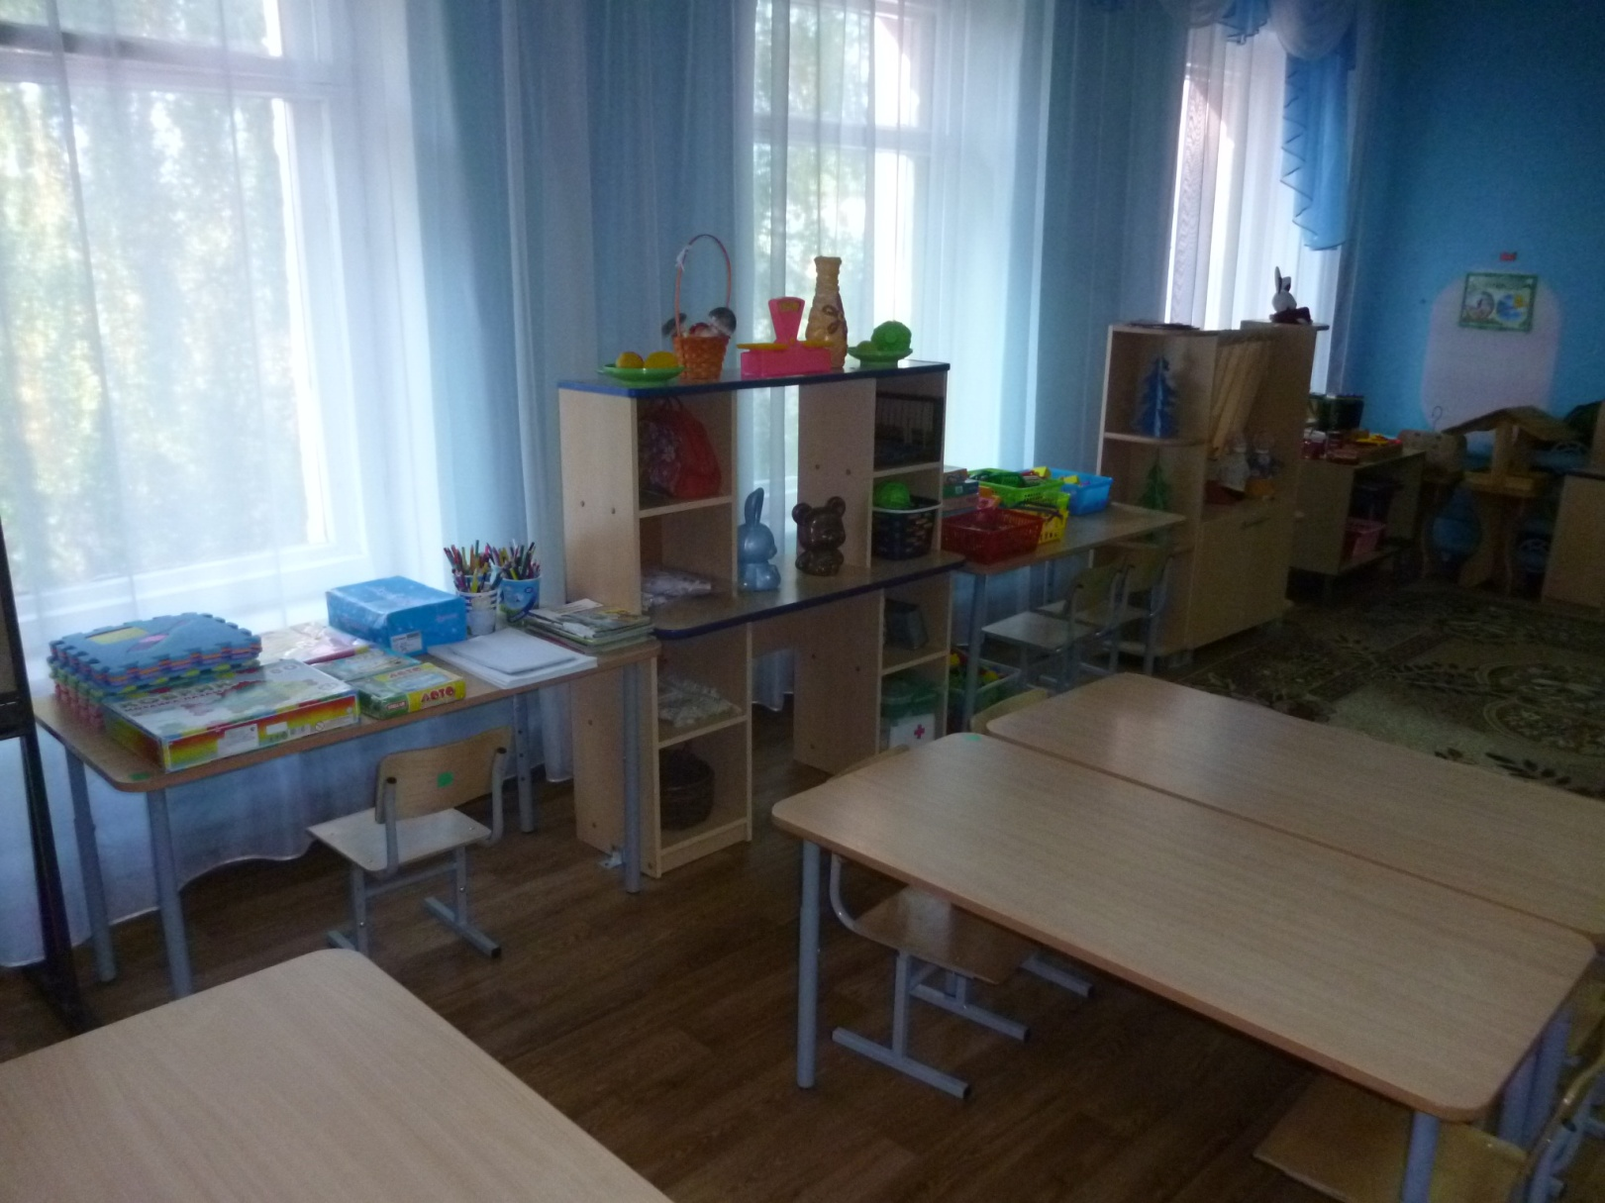
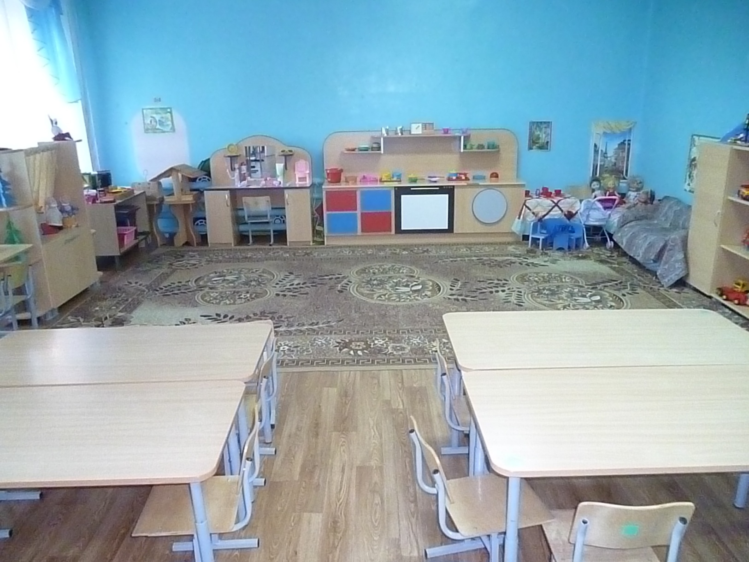
Предметно-развивающая среда во второй младшей группе служит развитию детской деятельности и, прежде всего, игровой. Ведь во время игры рождается мощный познавательный мотив, который является основой учебной деятельности. Через предметно-развивающую среду мы формируем зону ближайшего психического развития ребёнка.

Slide 3
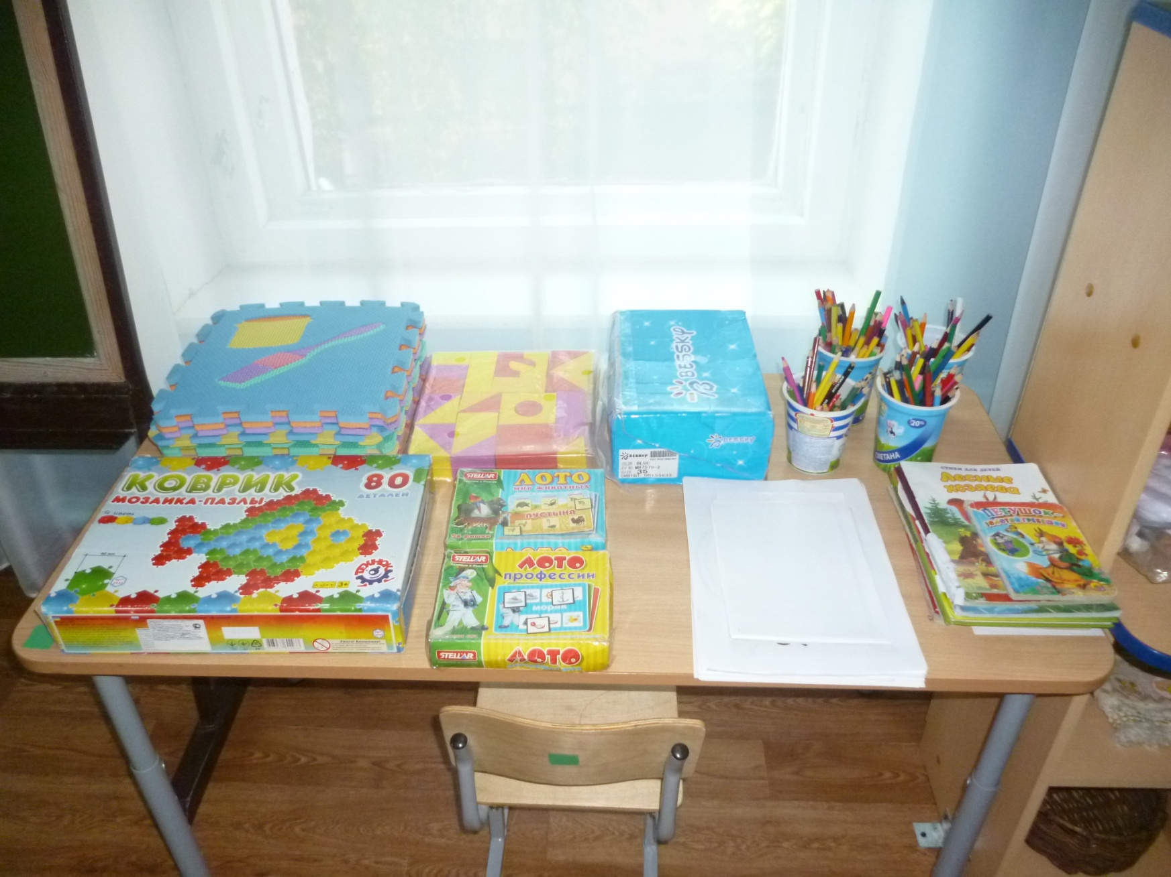
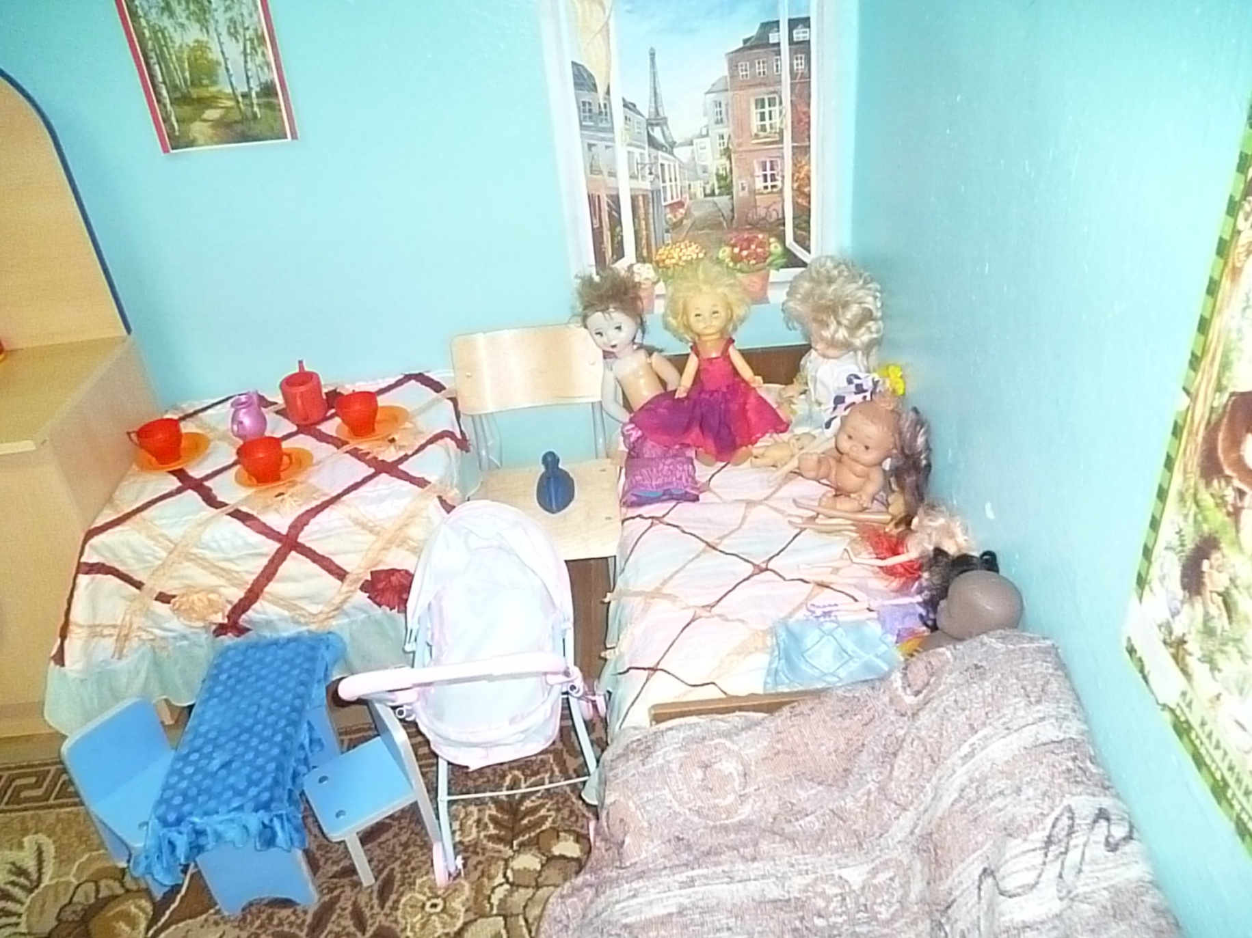
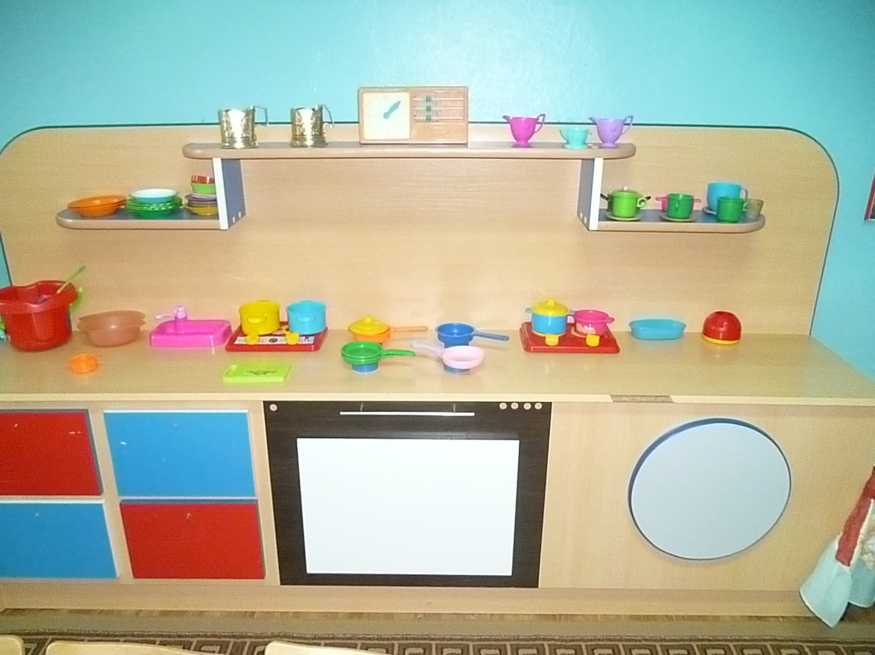
Организация развивающей среды во второй младшей группе строится таким образом, чтобы дать возможность наиболее эффективно развивать индивидуальность каждого ребёнка согласно его склонностям, интересам, уровню активности.

Slide 4
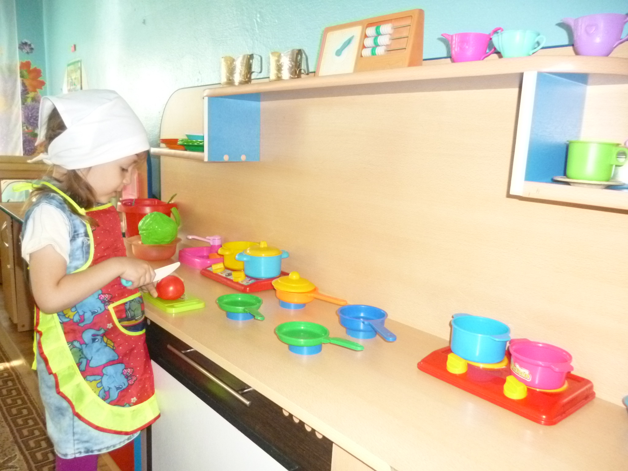
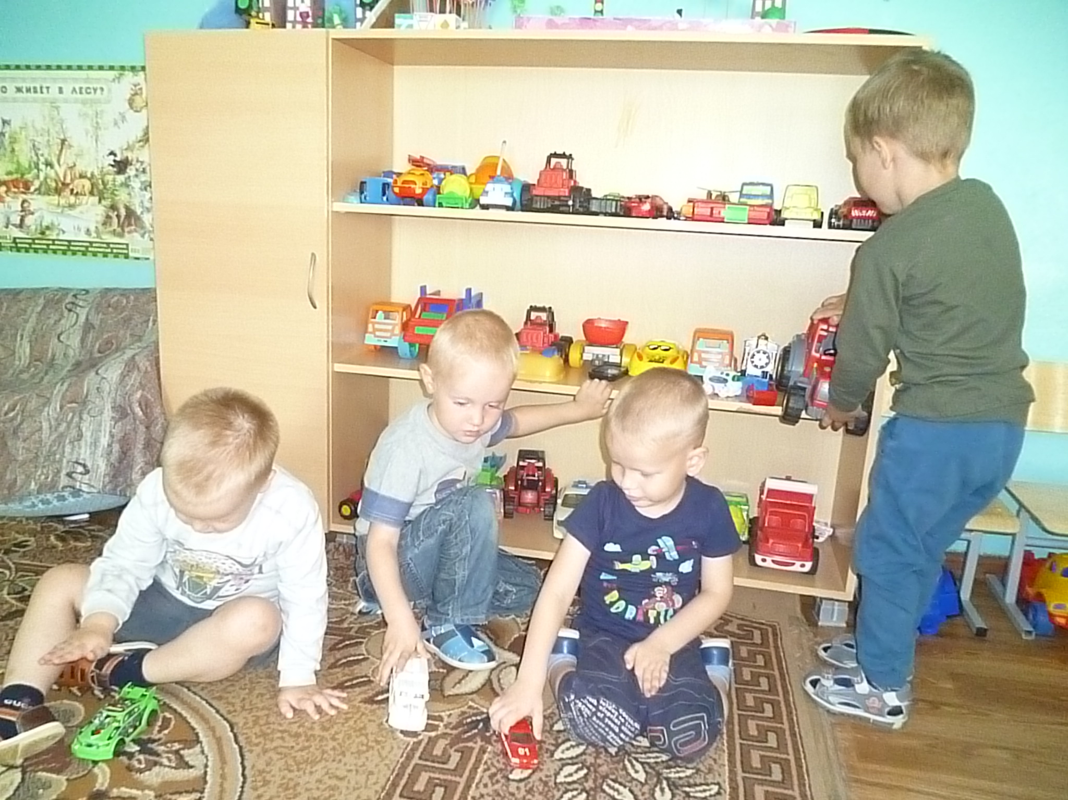
Группа оснащена материалом и оборудованием для игровой деятельности.

Slide 5
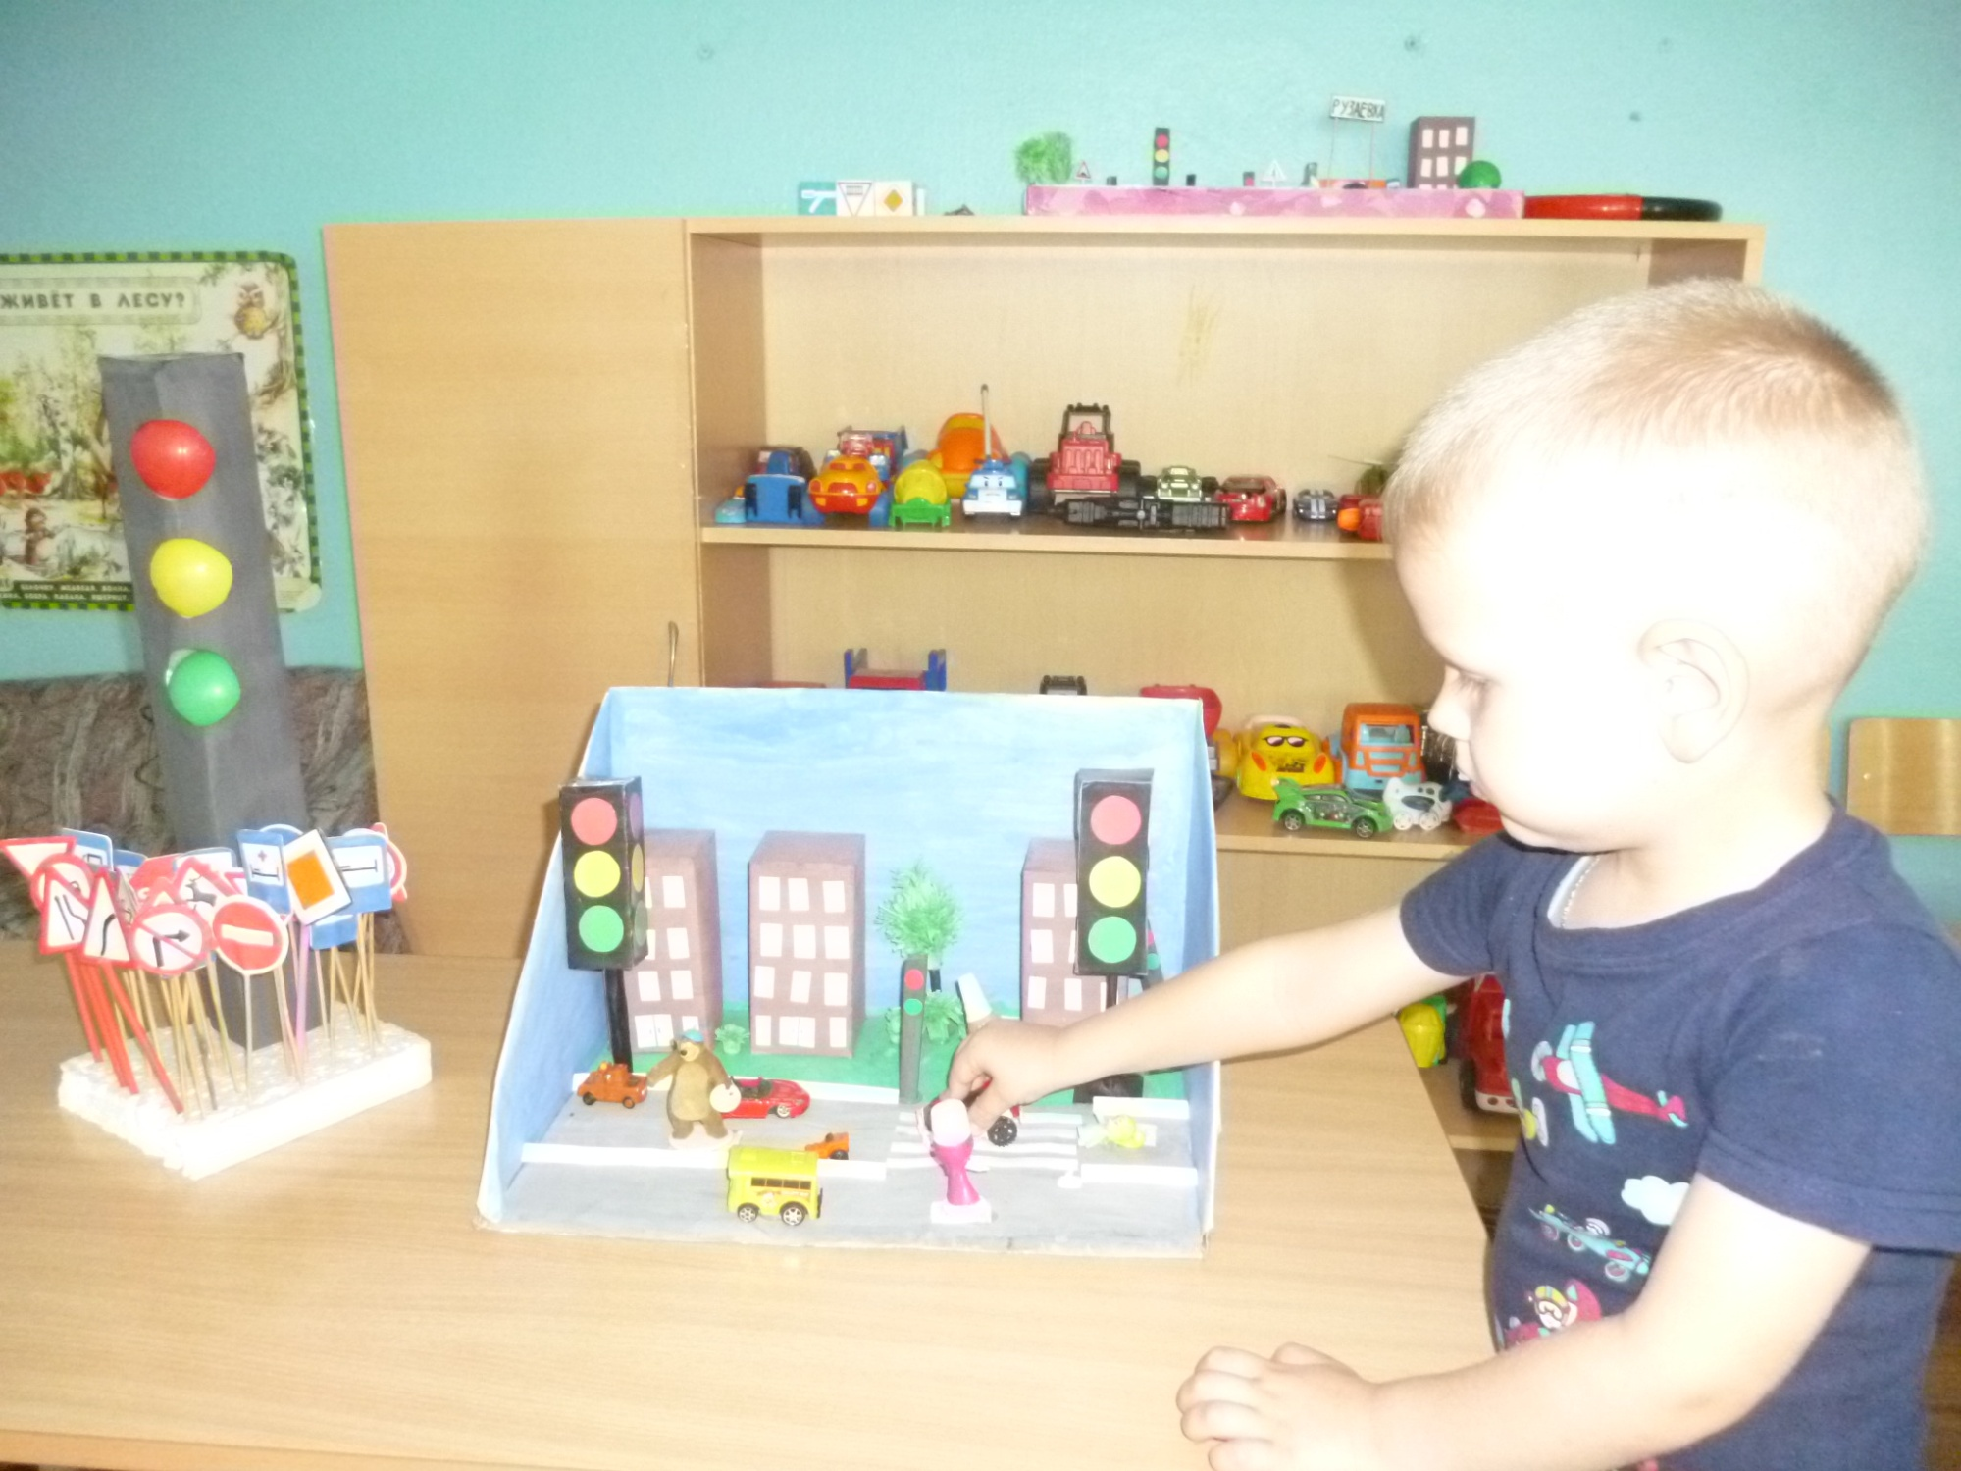
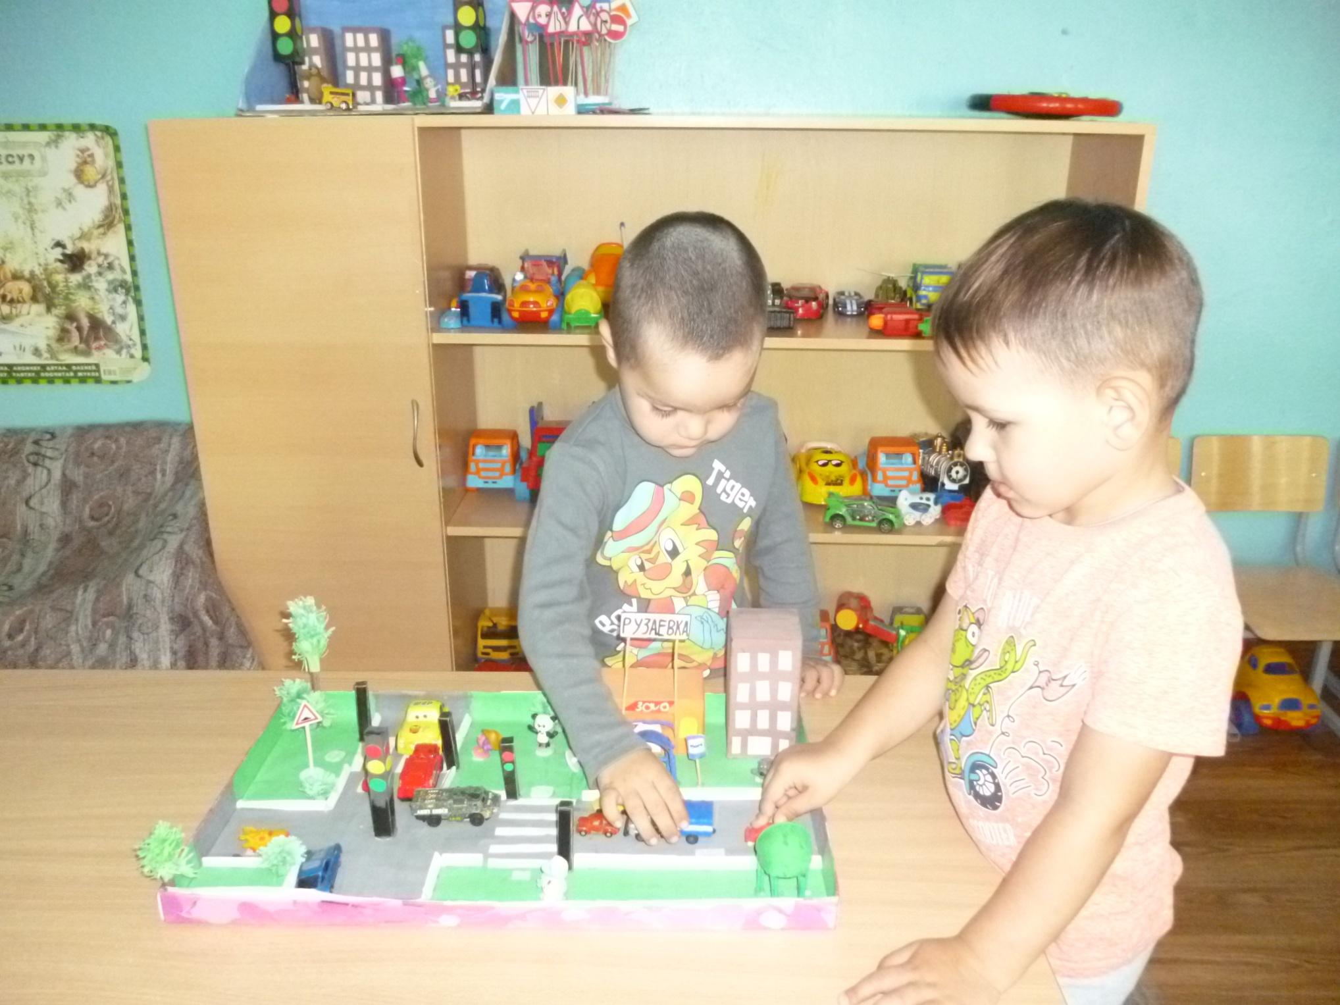
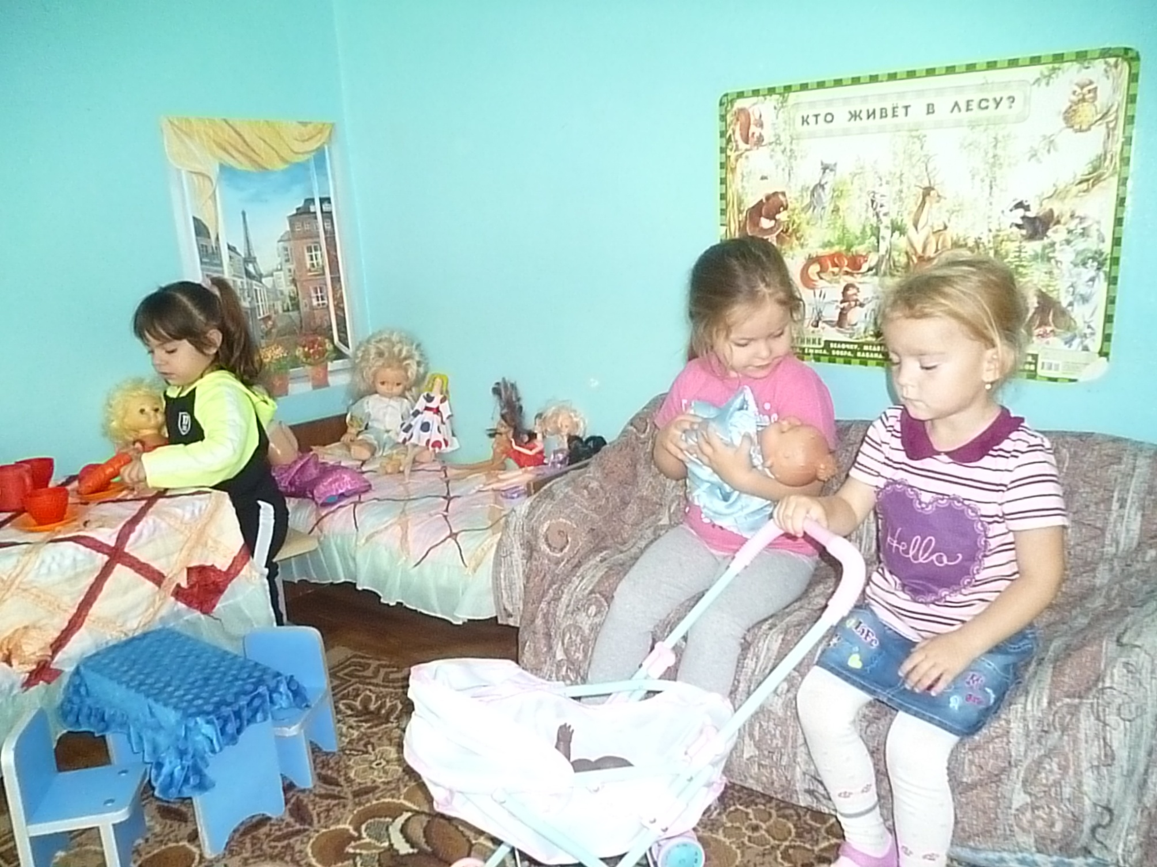
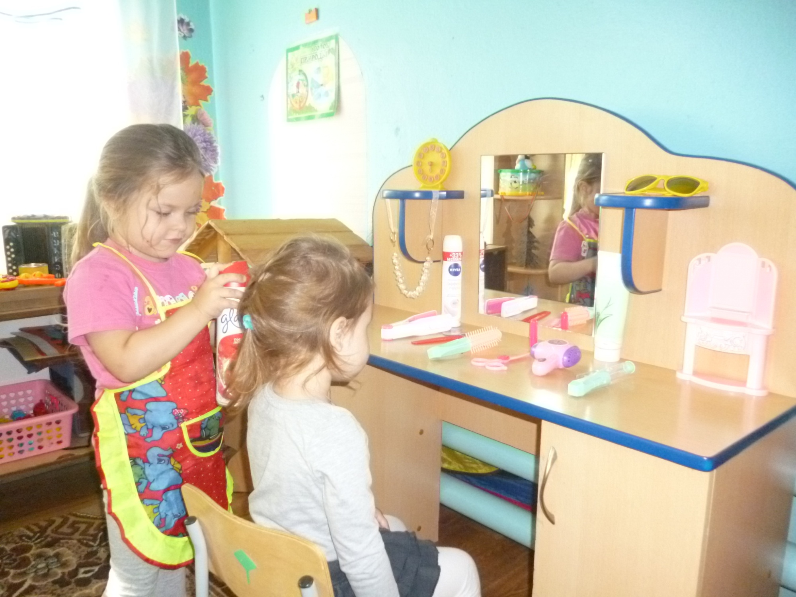

Slide 6
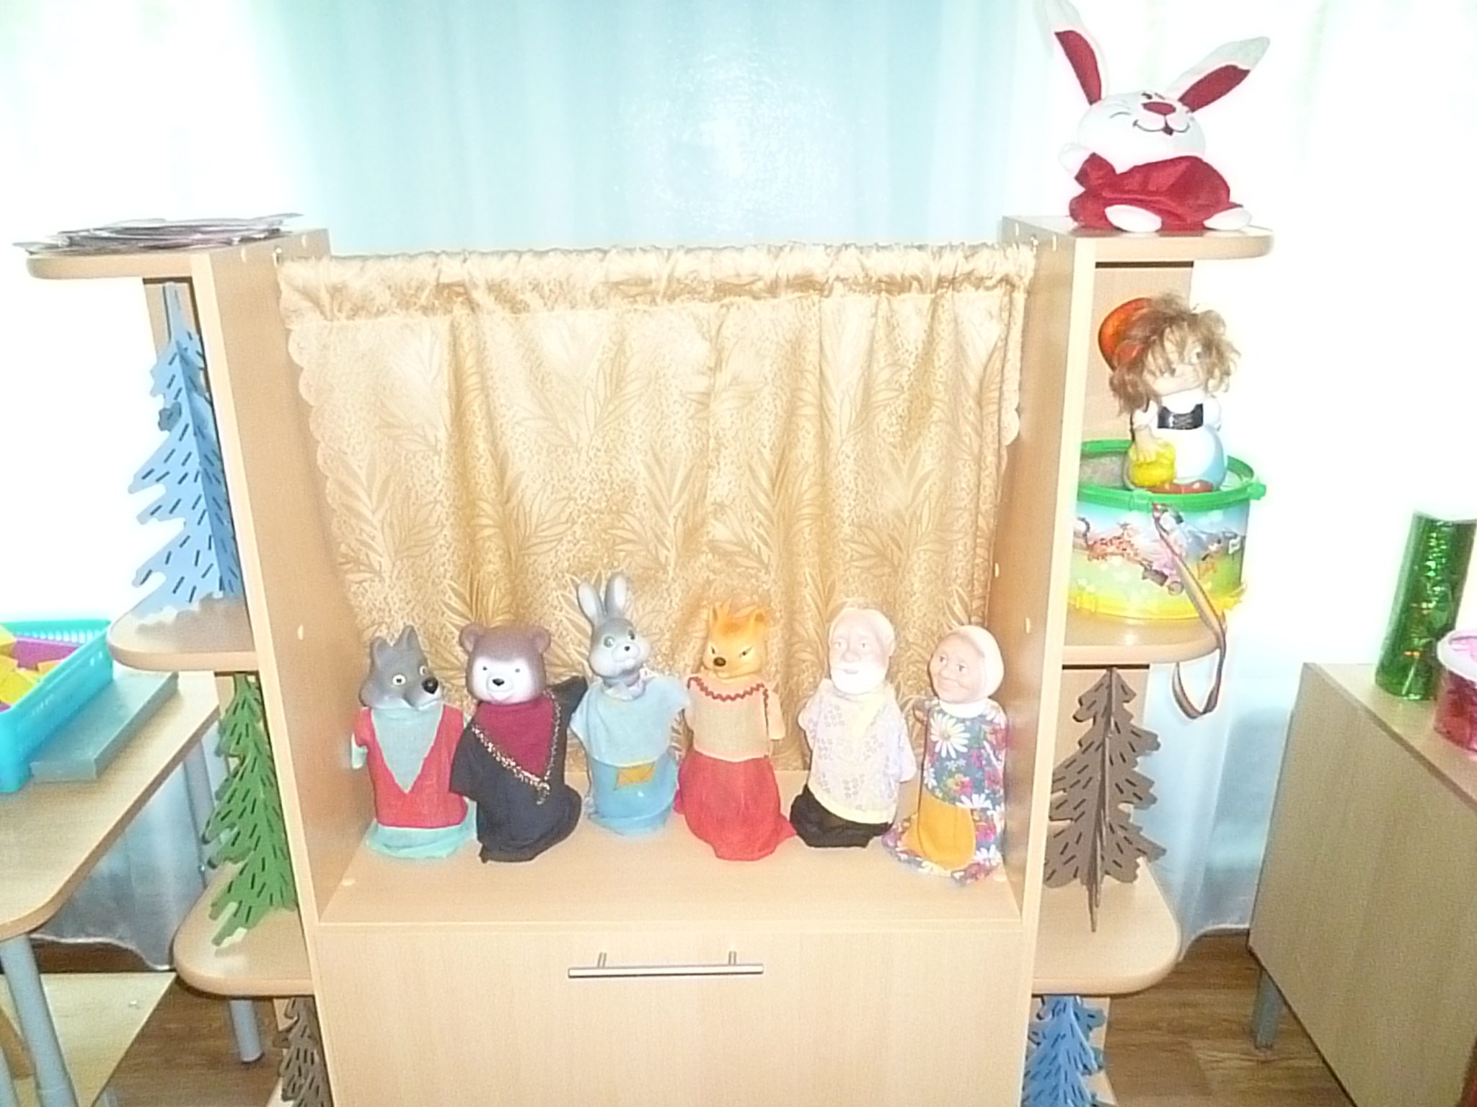
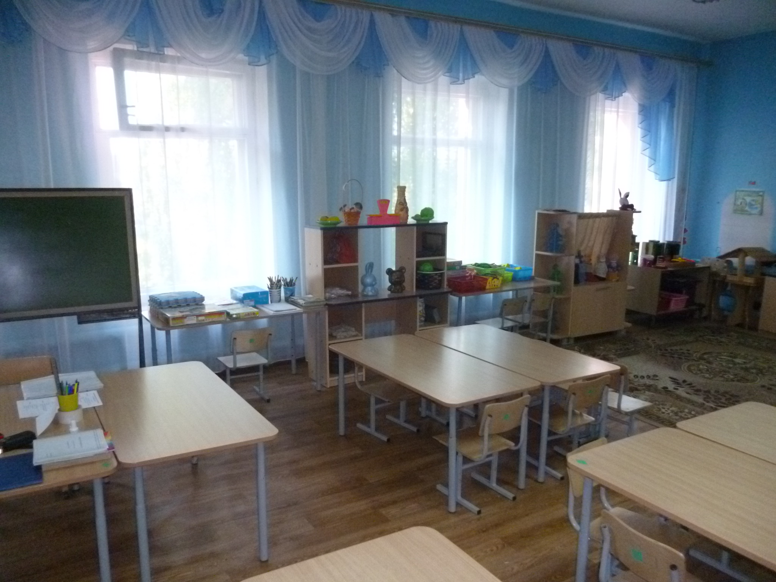
Для речевого развития созданы: серия сюжетных и предметно-развивающих картинок, картотека пальчиковой гимнастики, картотека скороговорок и чистоговорок, лото, дидактические игры.

Slide 7
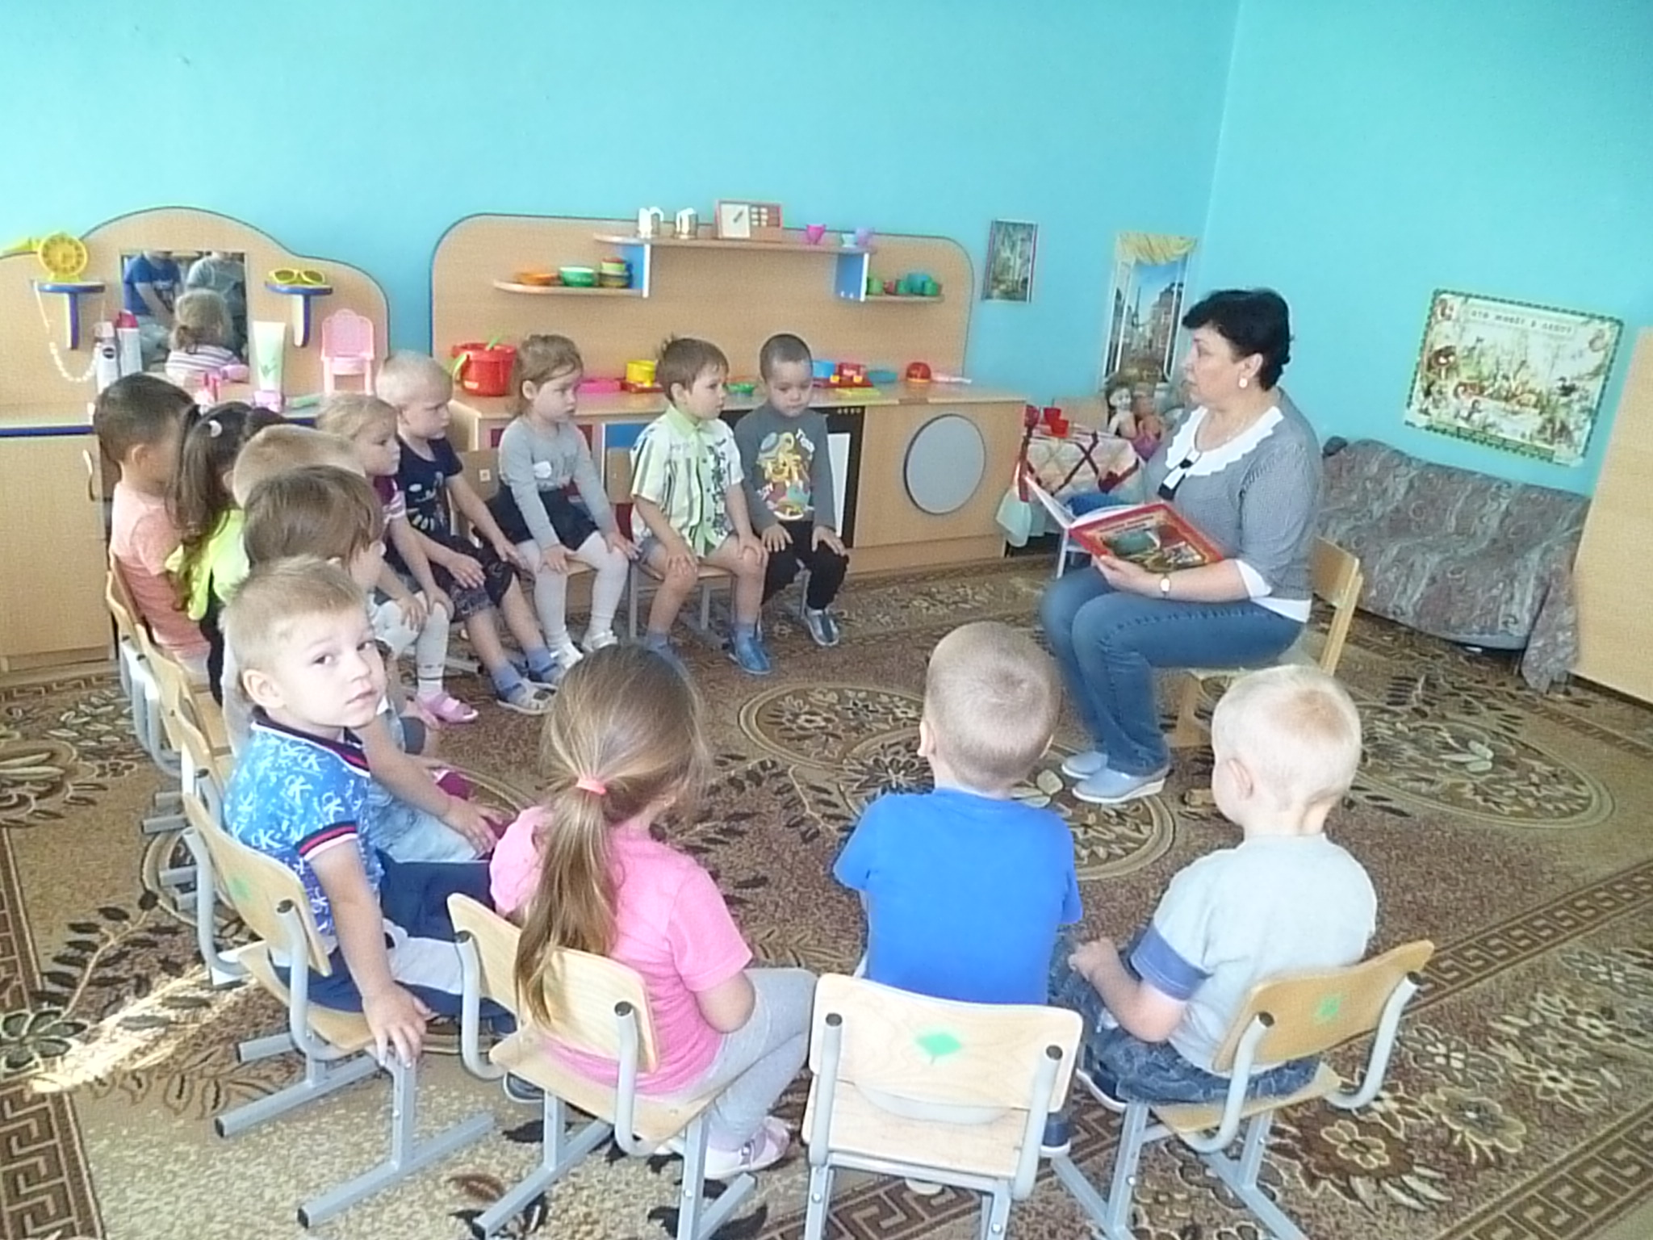
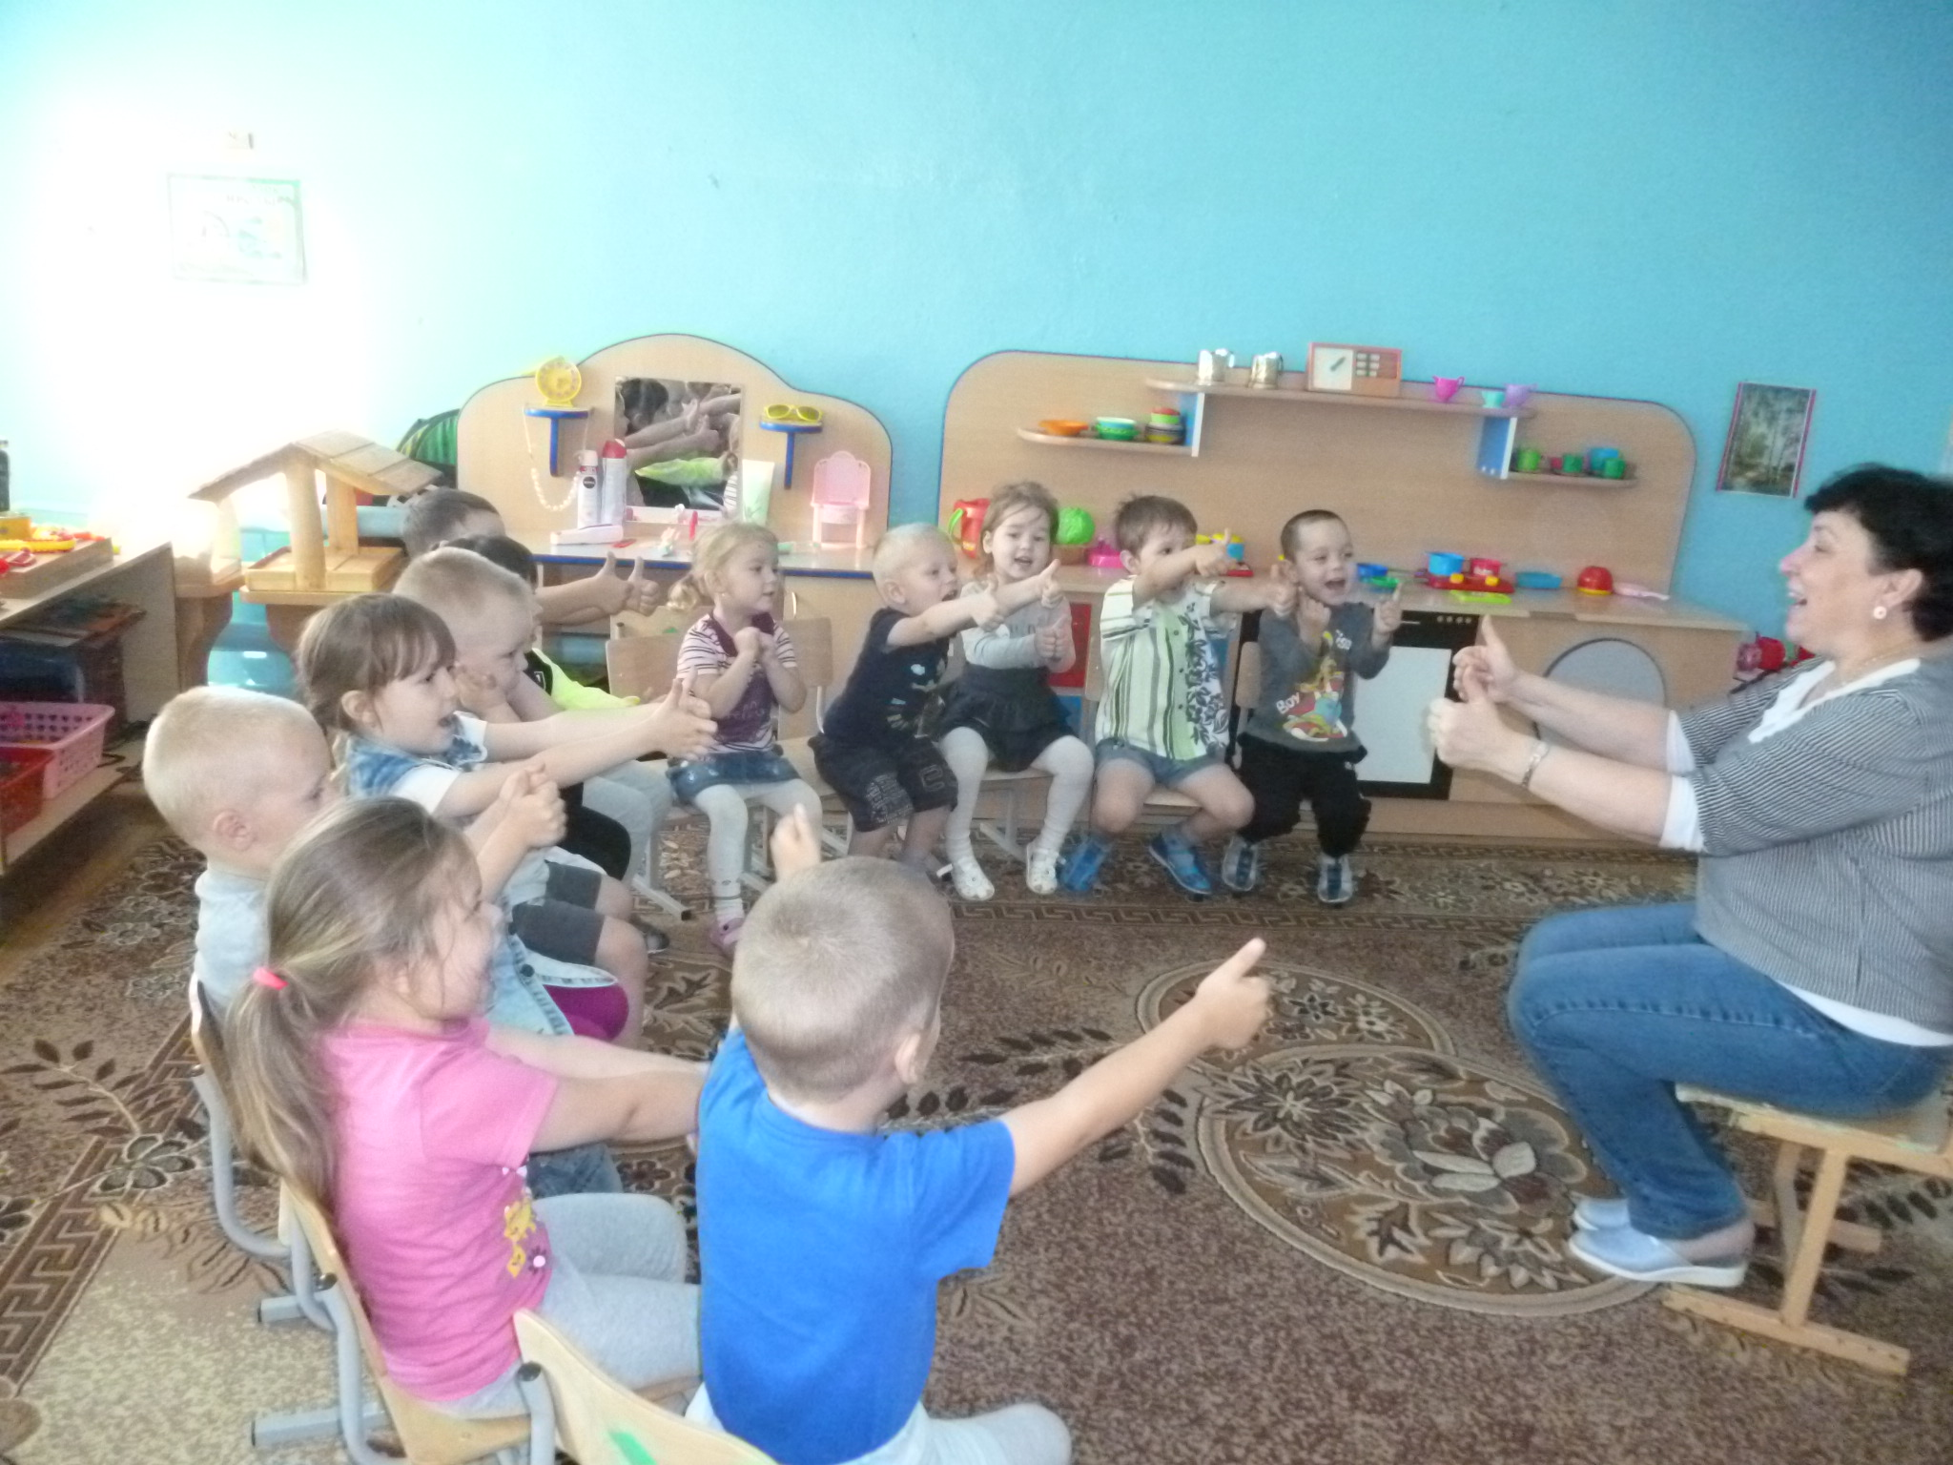
В рамках данного направления дети знакомятся с народными сказками, участвуют в театрализованных постановках, совершенствуют речевые навыки в ходе развивающих игр.

Slide 8
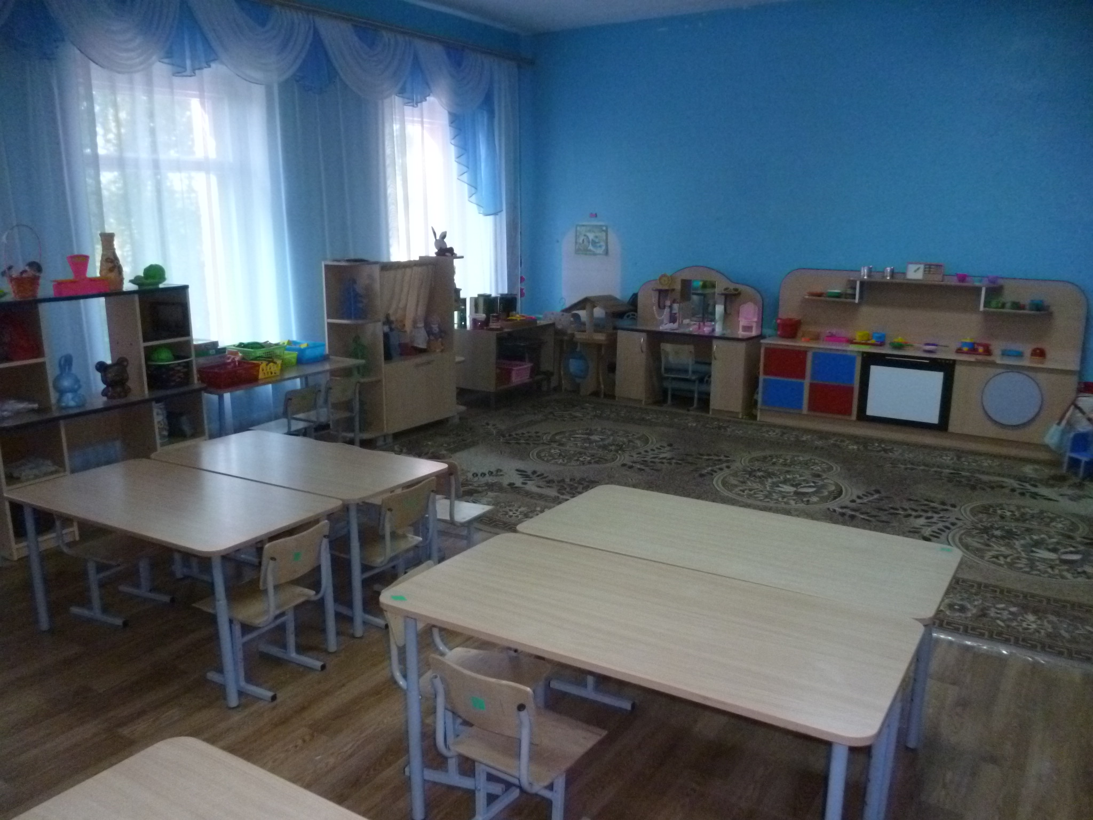
Для умственного развития создан математический центр с раздаточным счётным материалом, набором геометрических фигур, набором логико-математических игр и геометрических фигур.

Slide 9
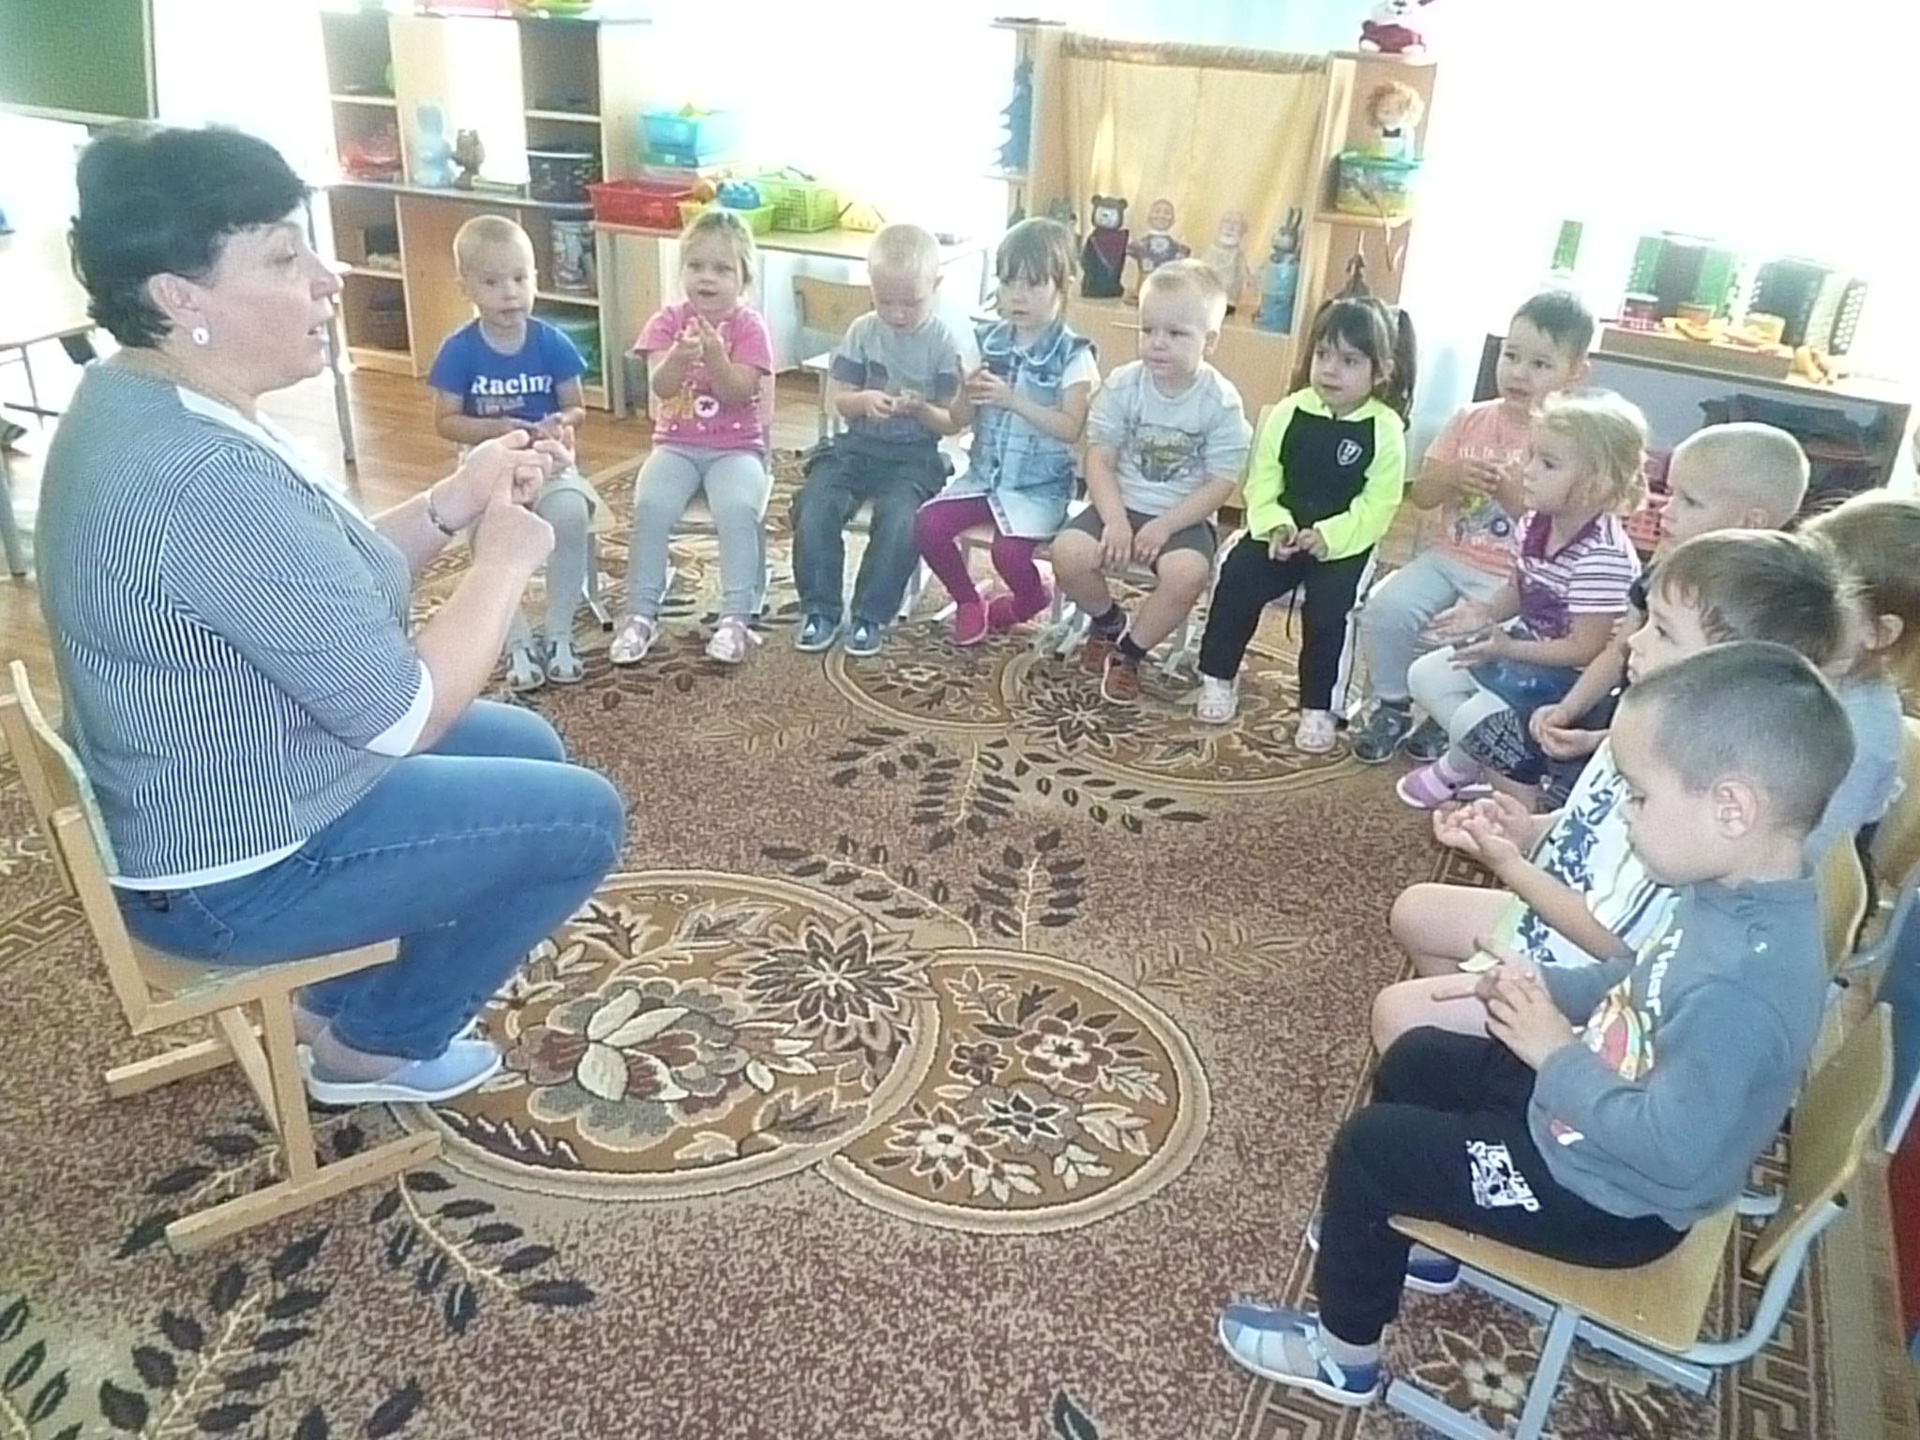
Данное направление способствует развитию логического мышления, формирует математические представления детей дошкольного возраста.

Slide 10
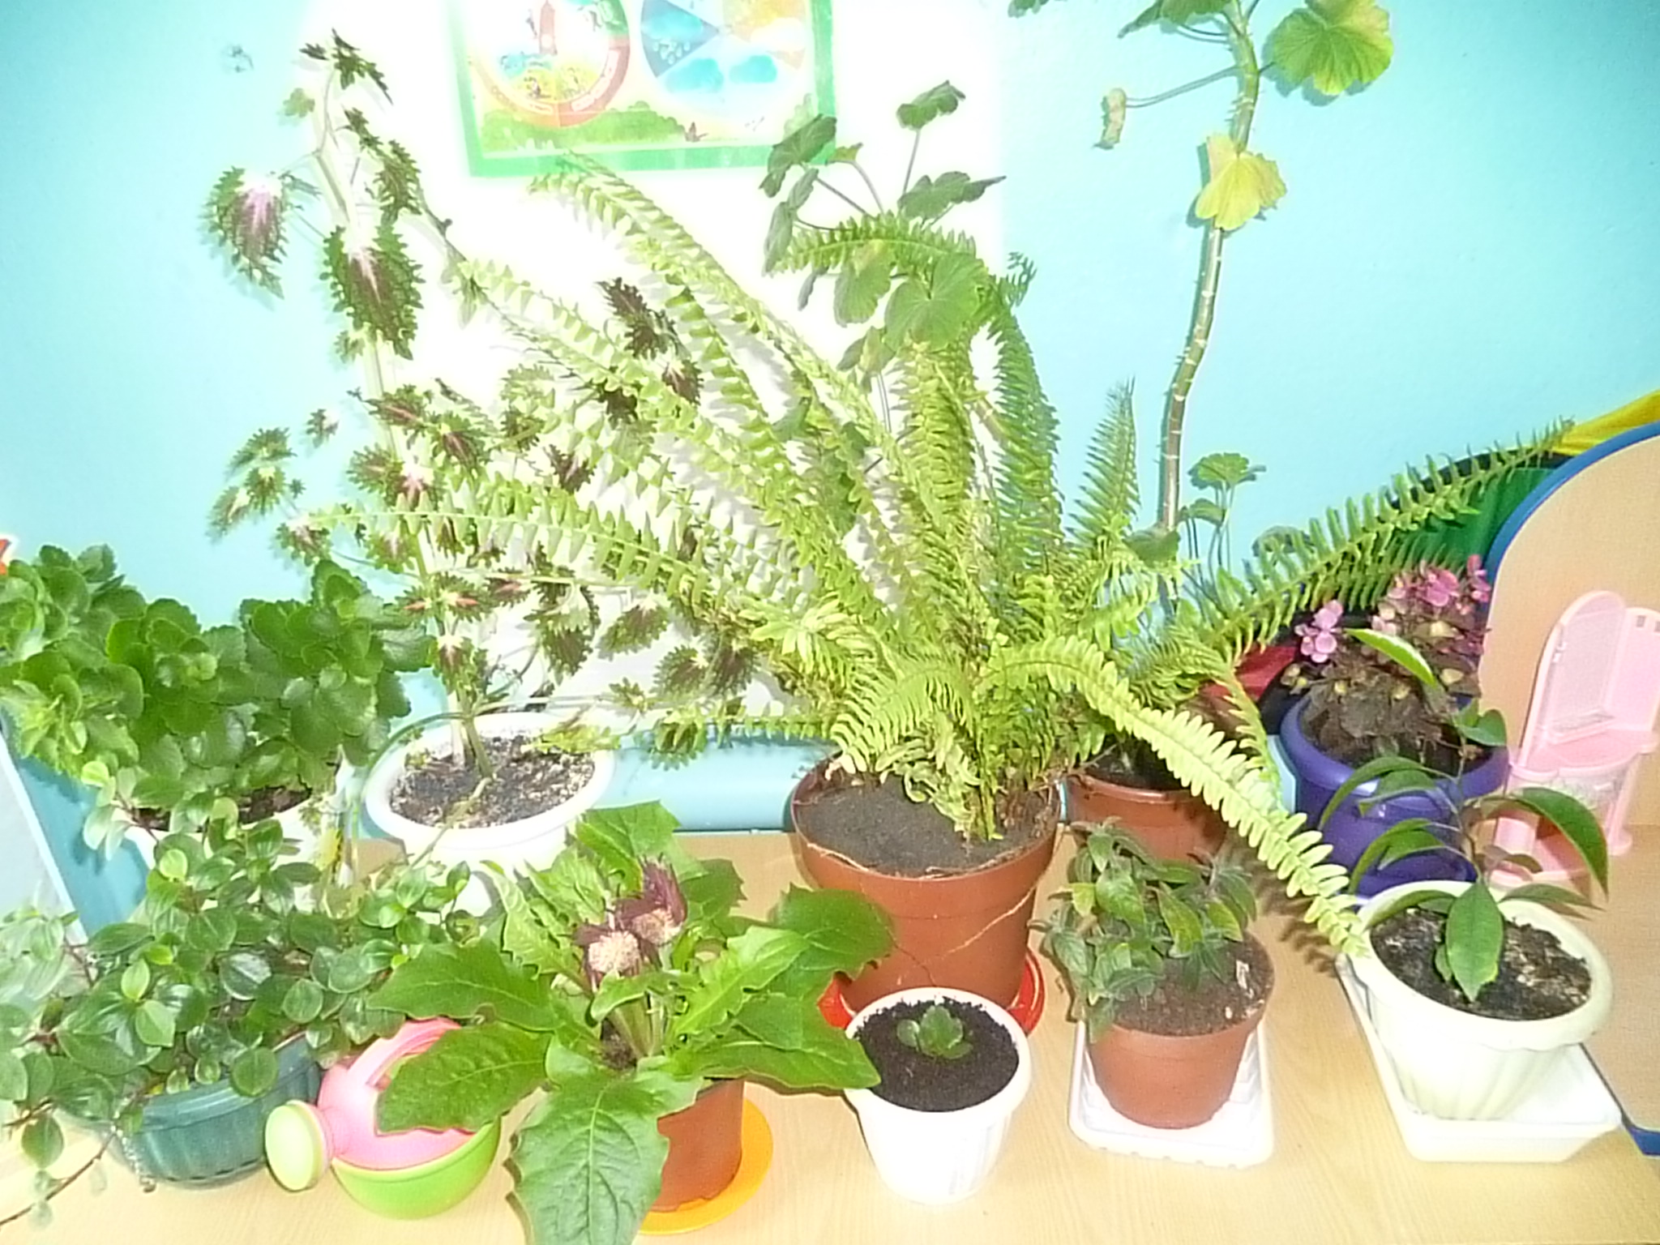
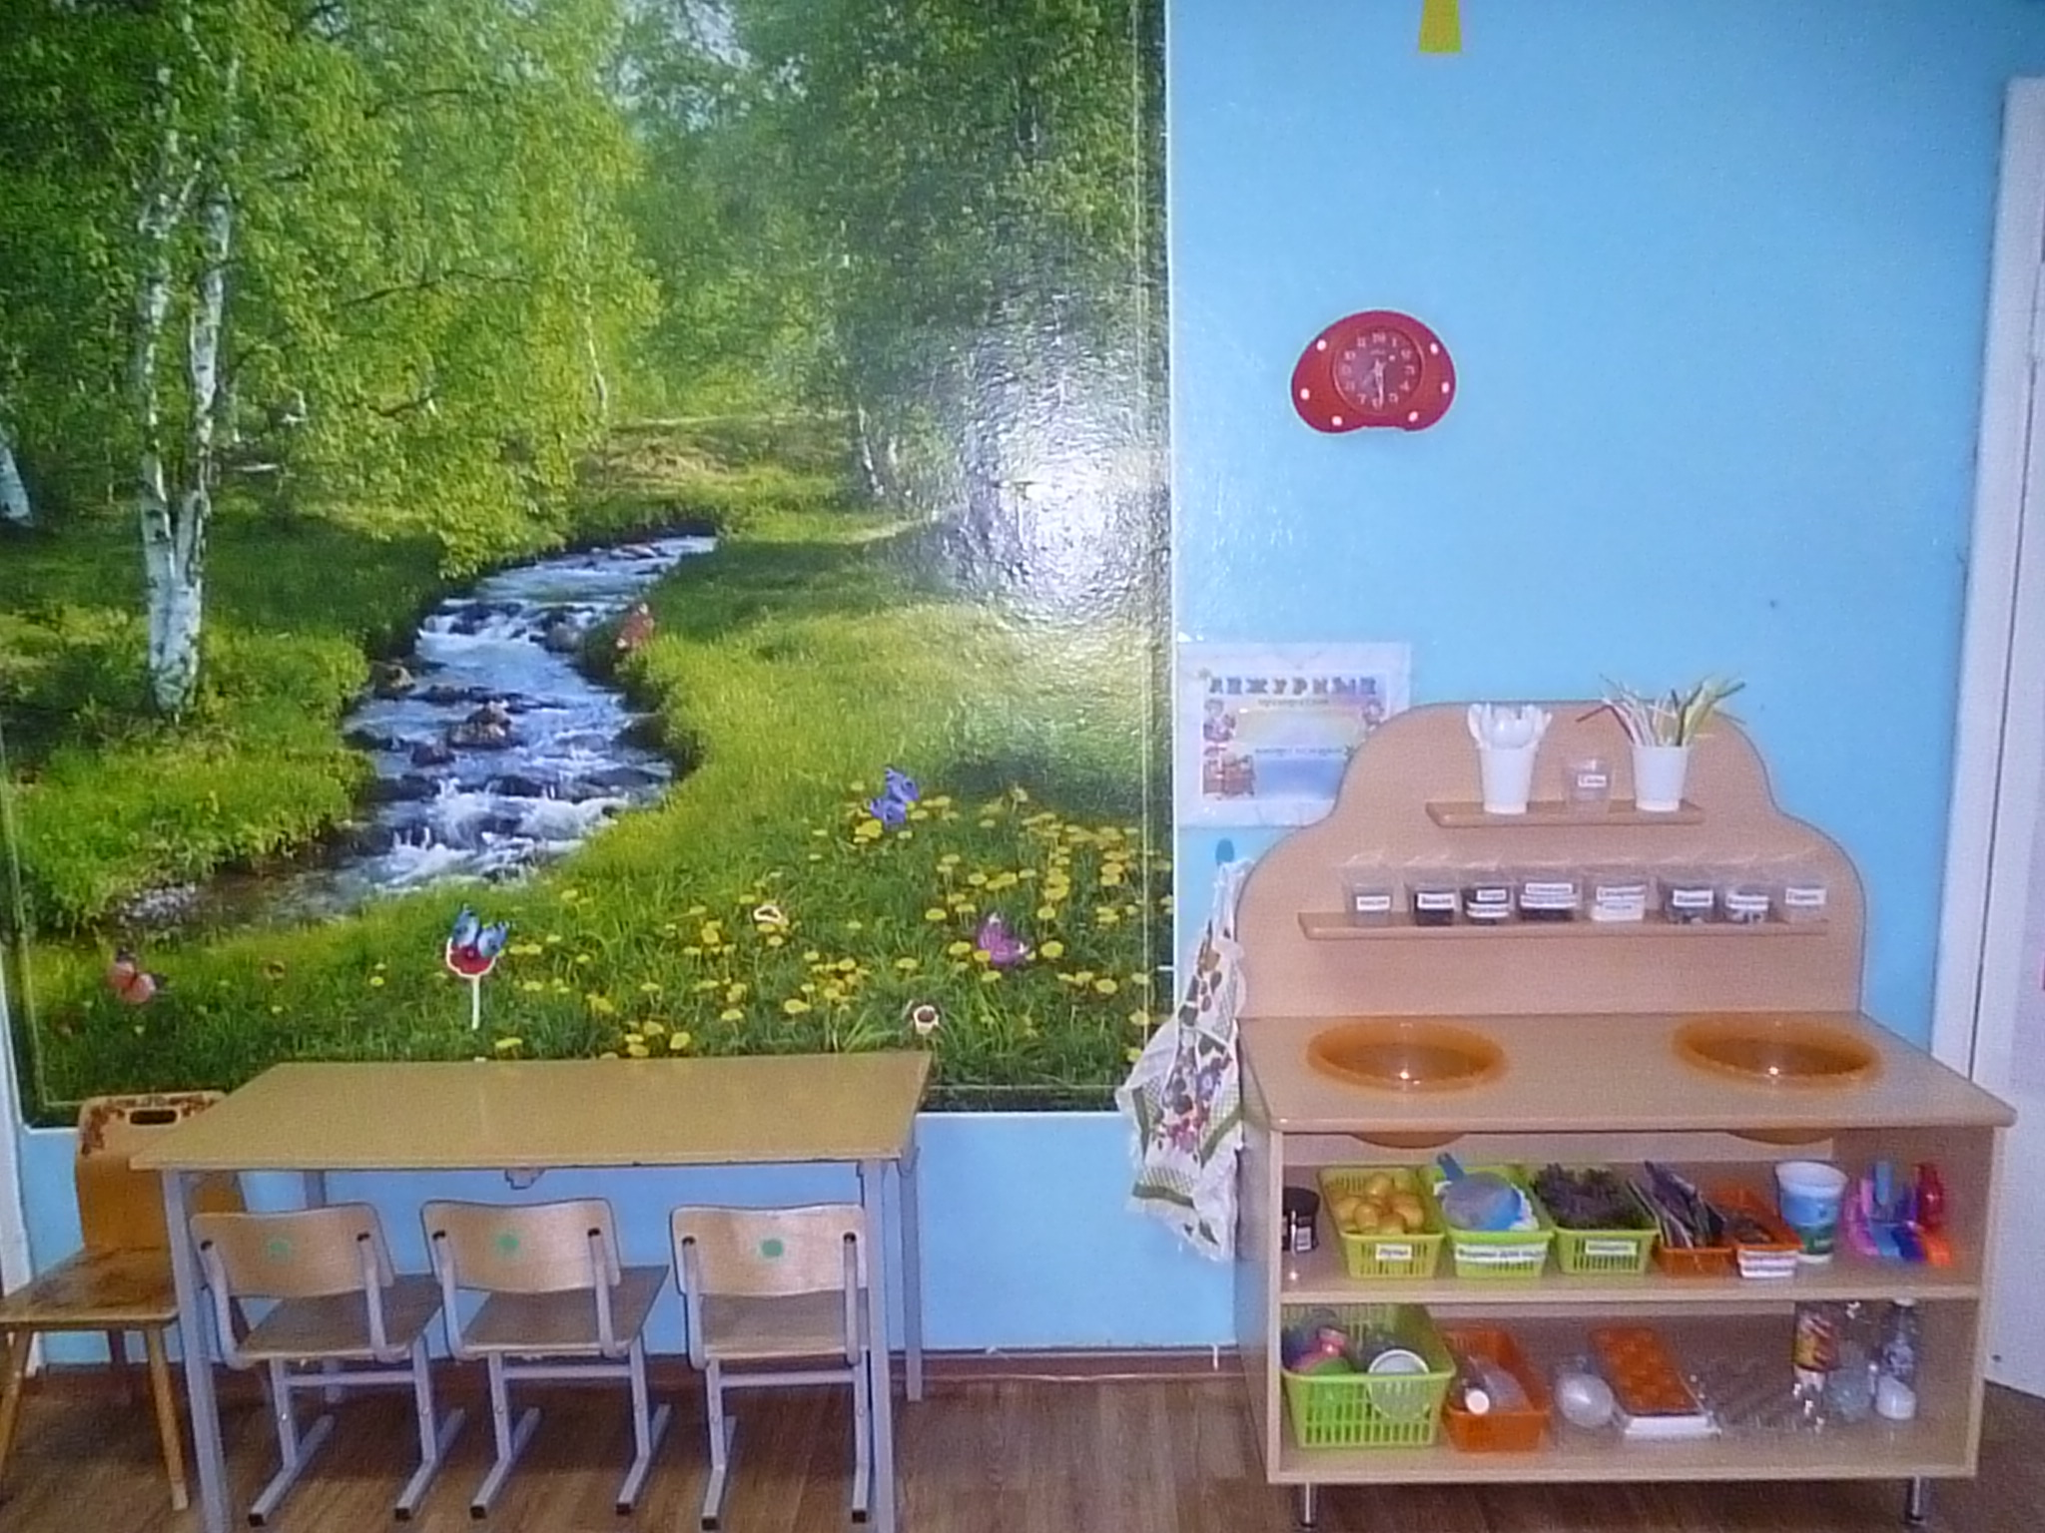
Для развития исследовательских навыков создан центр экспериментирования, который оснащён природными материалами, сыпучими продуктами, емкостями разной вместимости, календарём природы, комнатными растениями, часами, лейками.

Slide 11
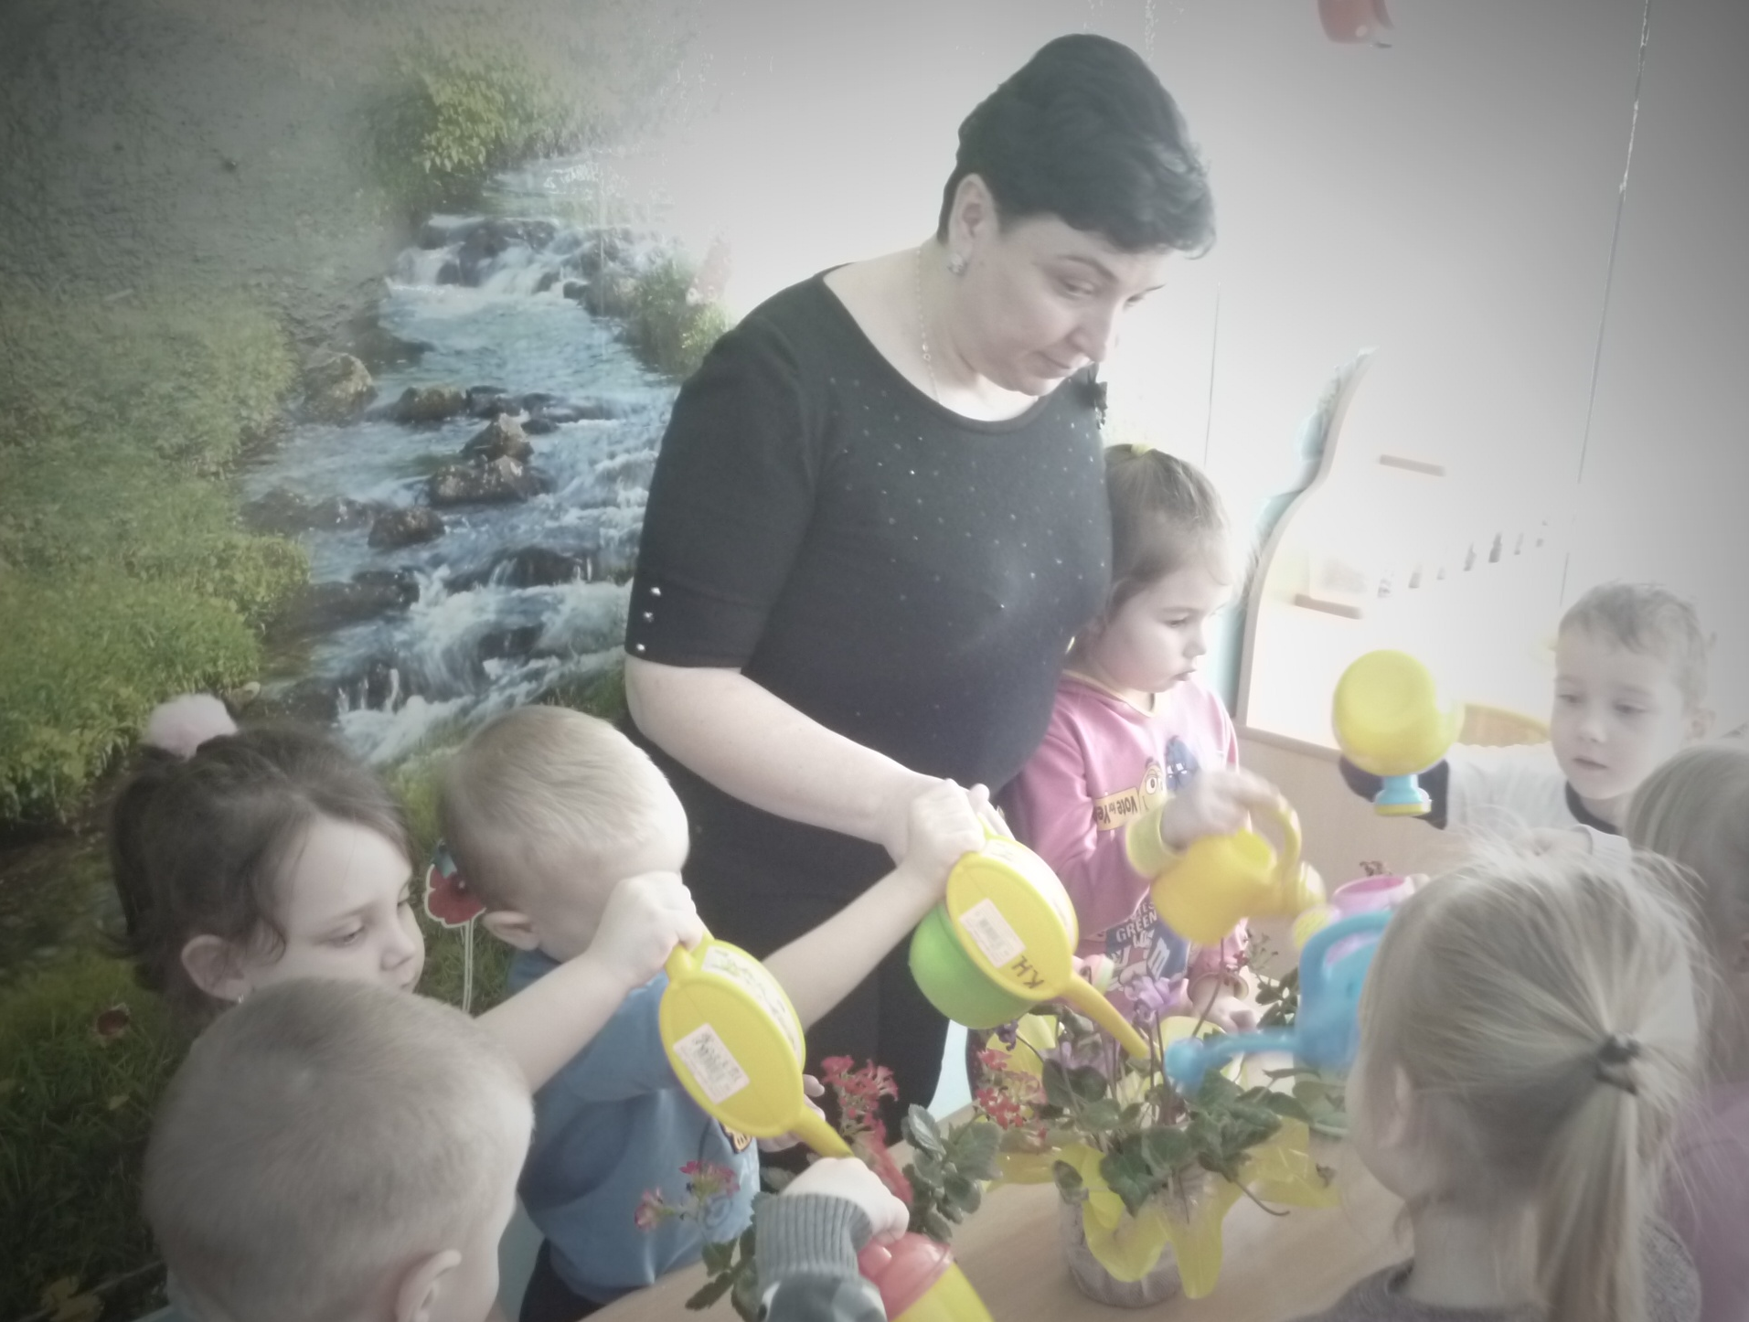
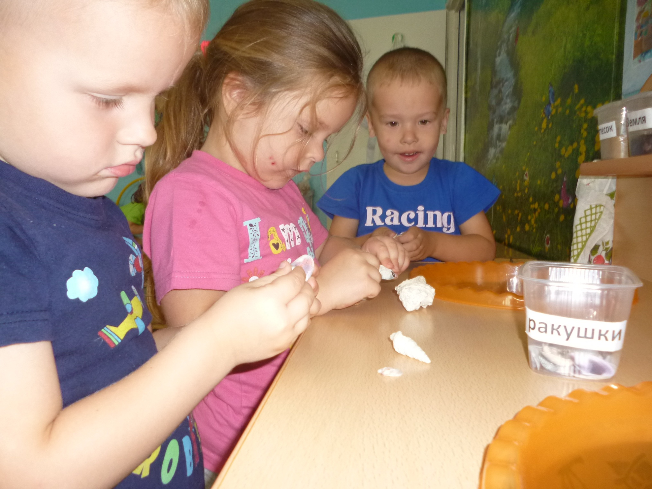
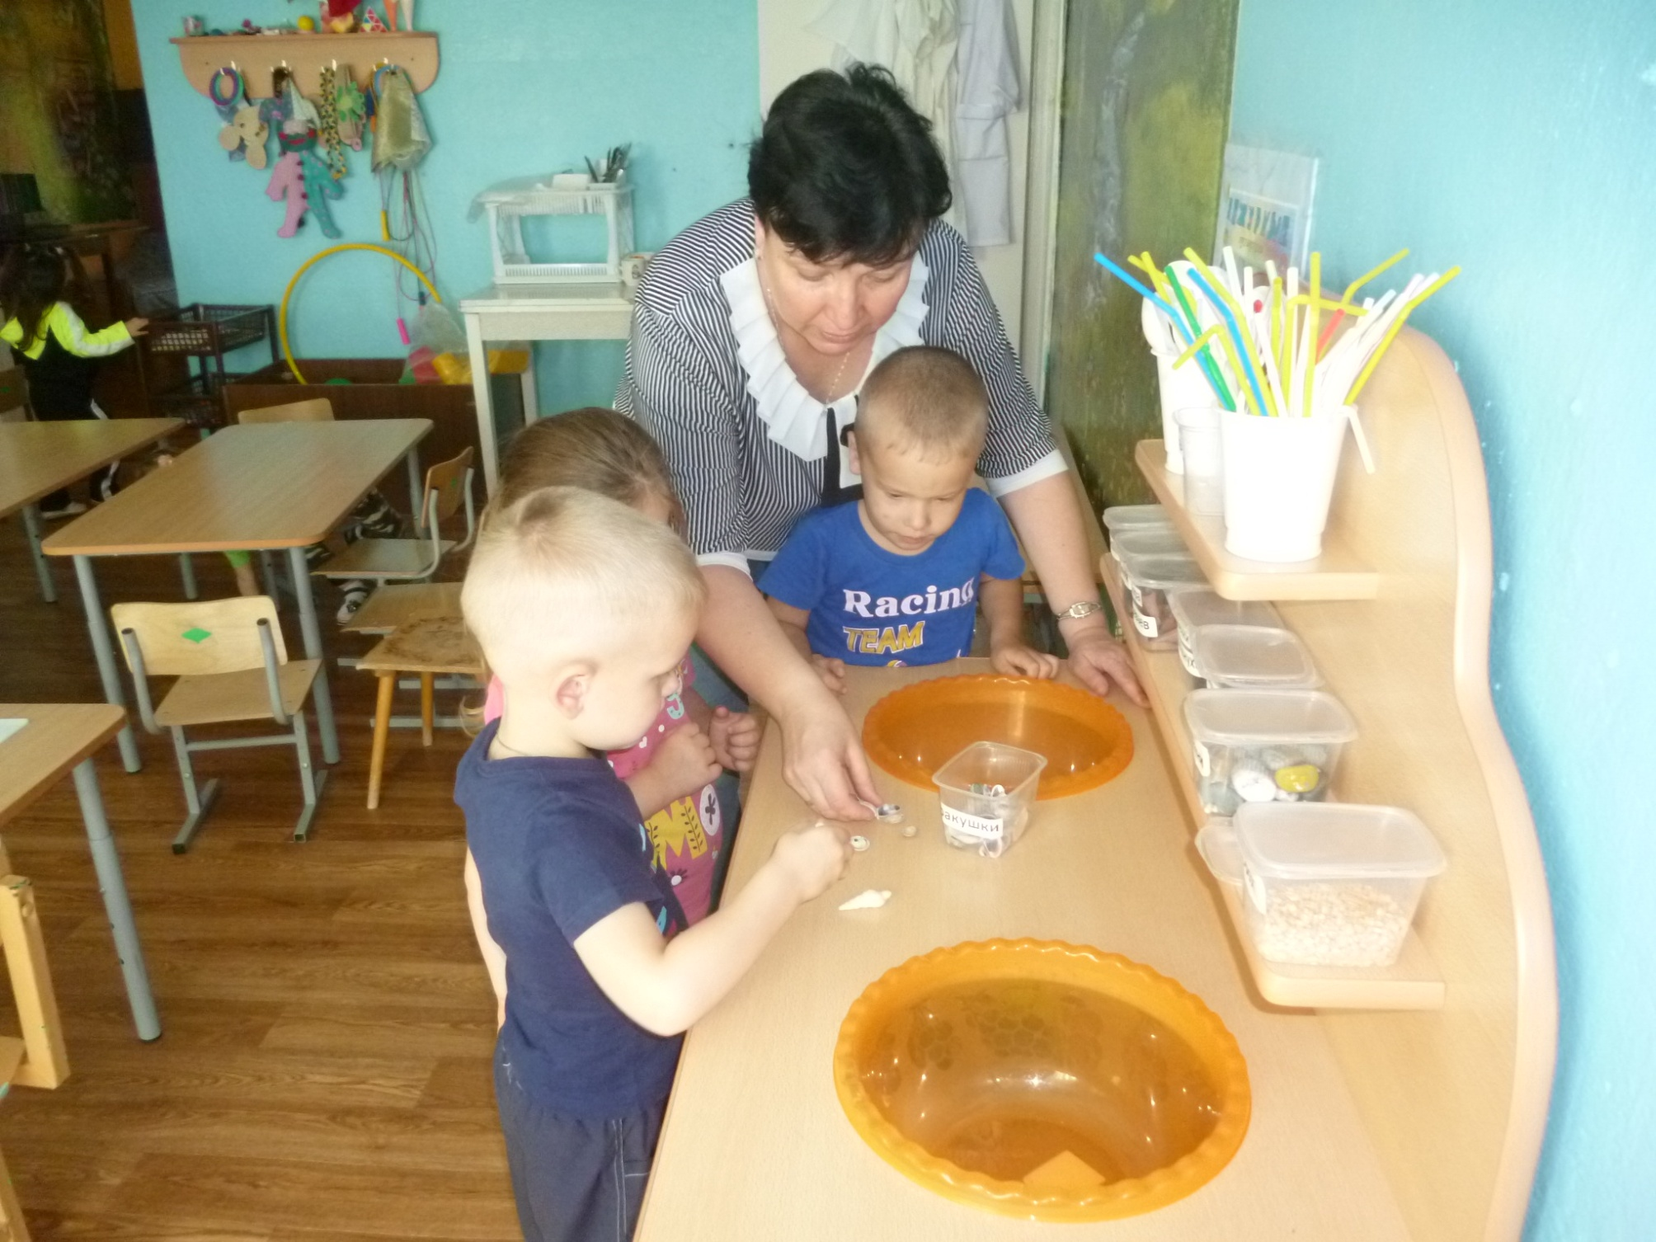
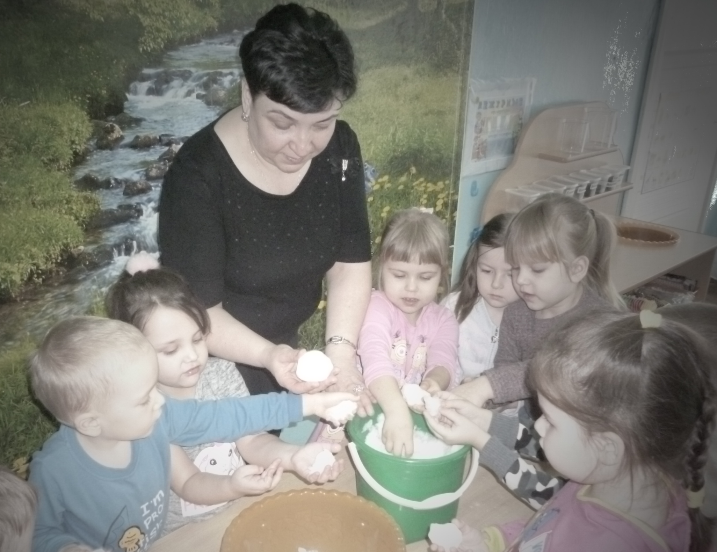

Slide 12
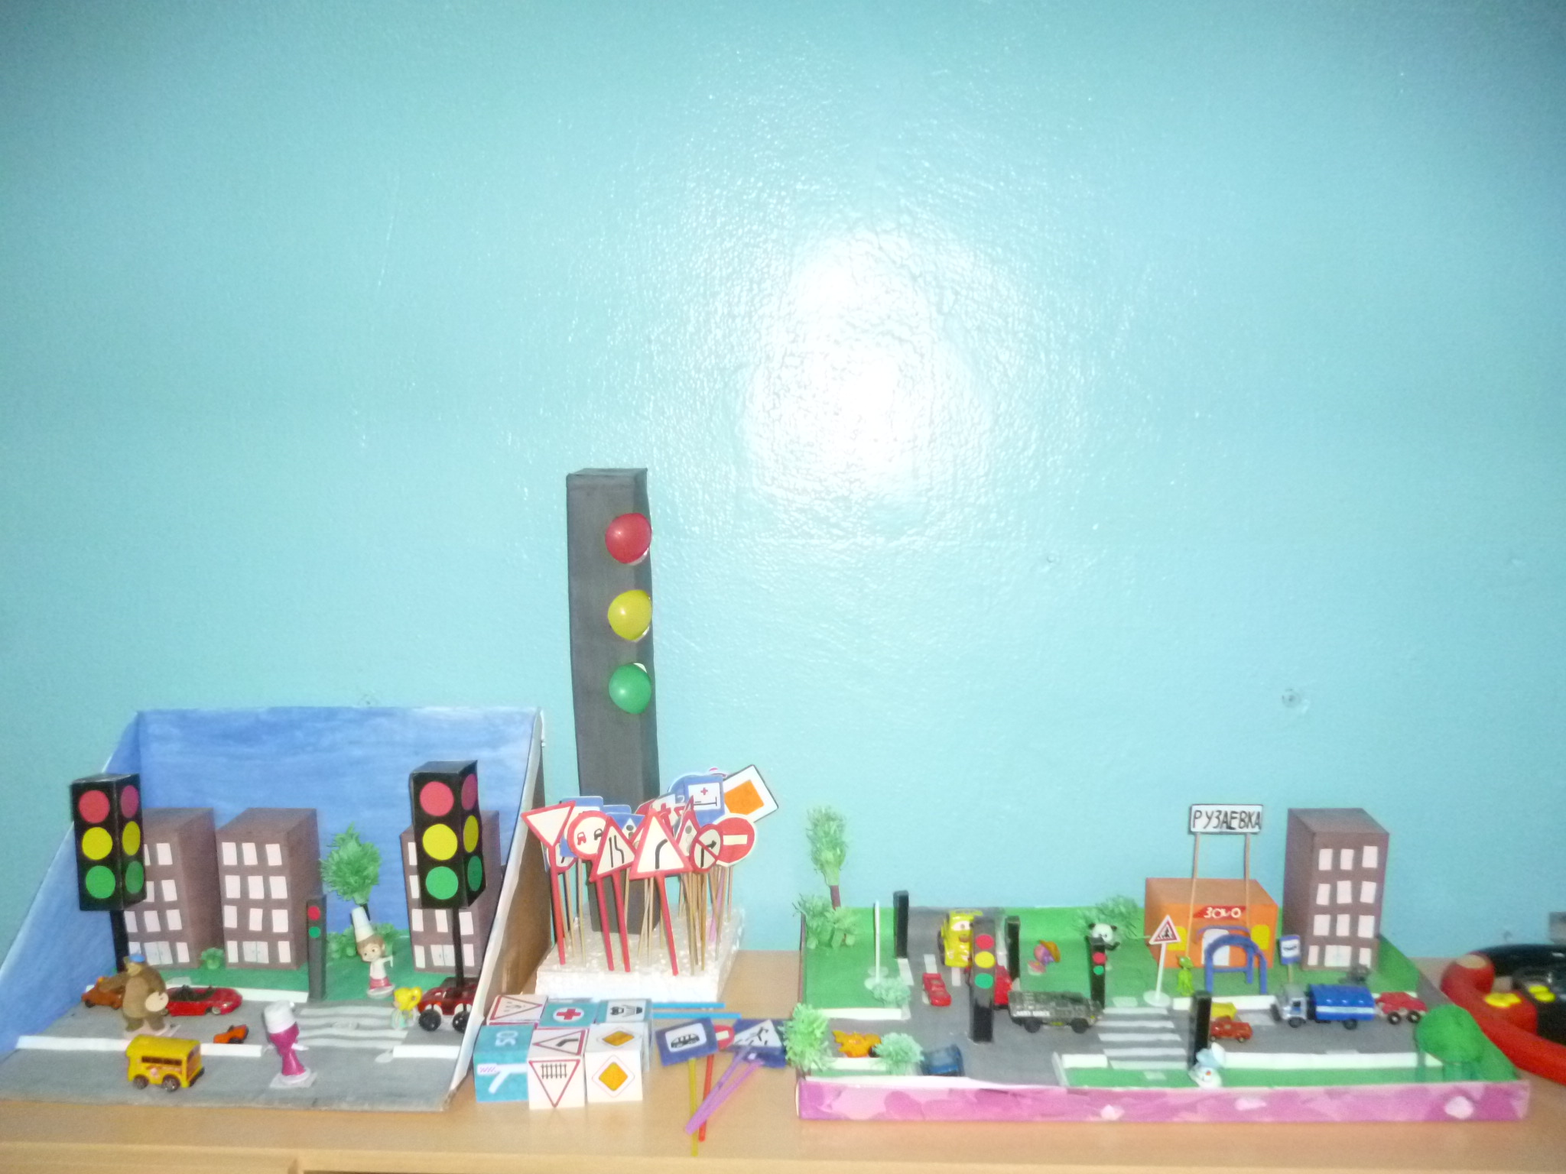
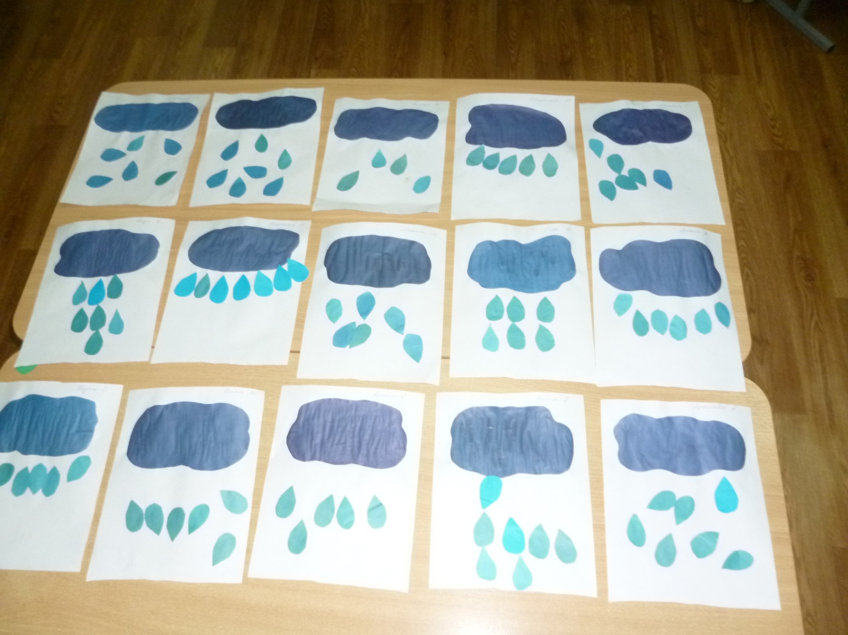
Для художественно-эстетического развития создан центр художественного творчества с разными видами бумаги, книжками-раскрасками, карандашами, фломастерами, пластилином, мелками и т.д.

Slide 13
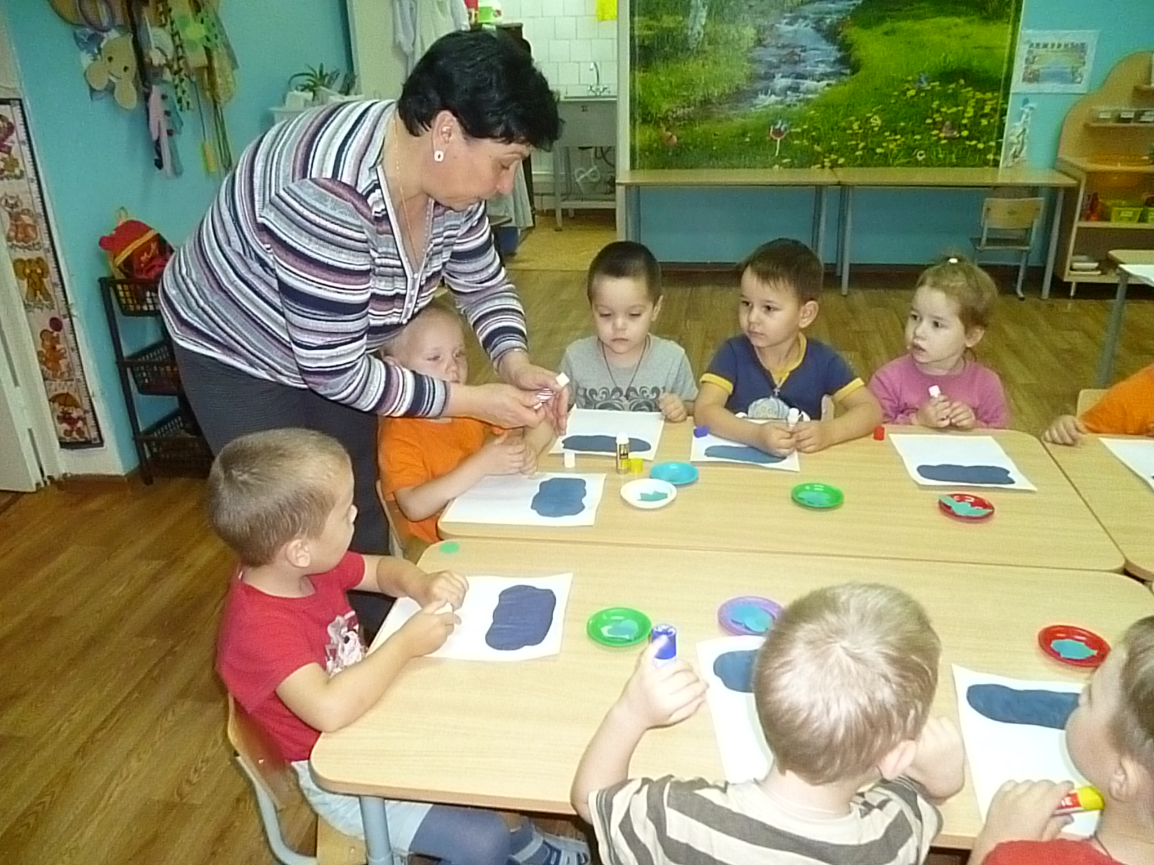
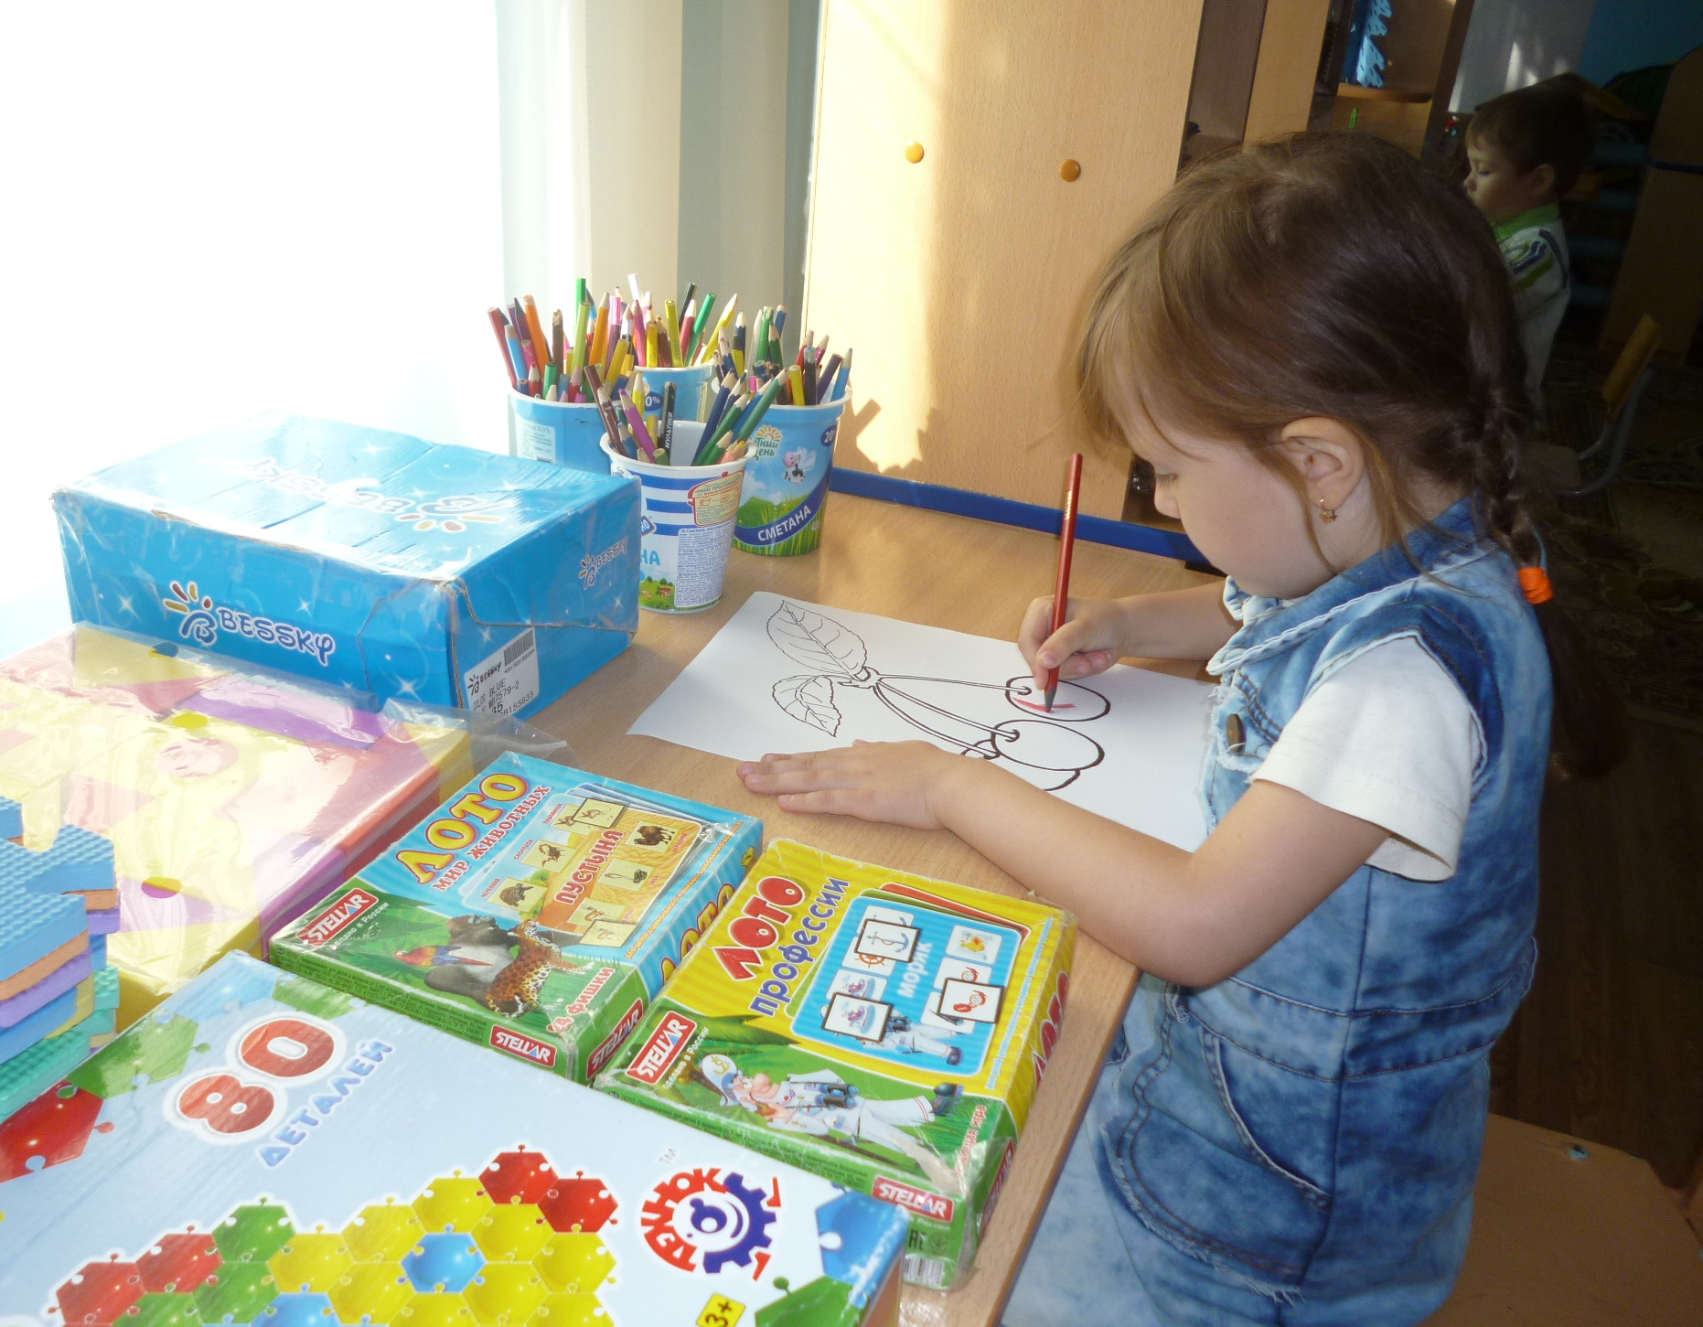
Большой интерес для детей представляют занятия, где они рисуют, лепят, конструируют, выполняют аппликации. Здесь раскрываются творческие способности дошкольников.

Slide 14
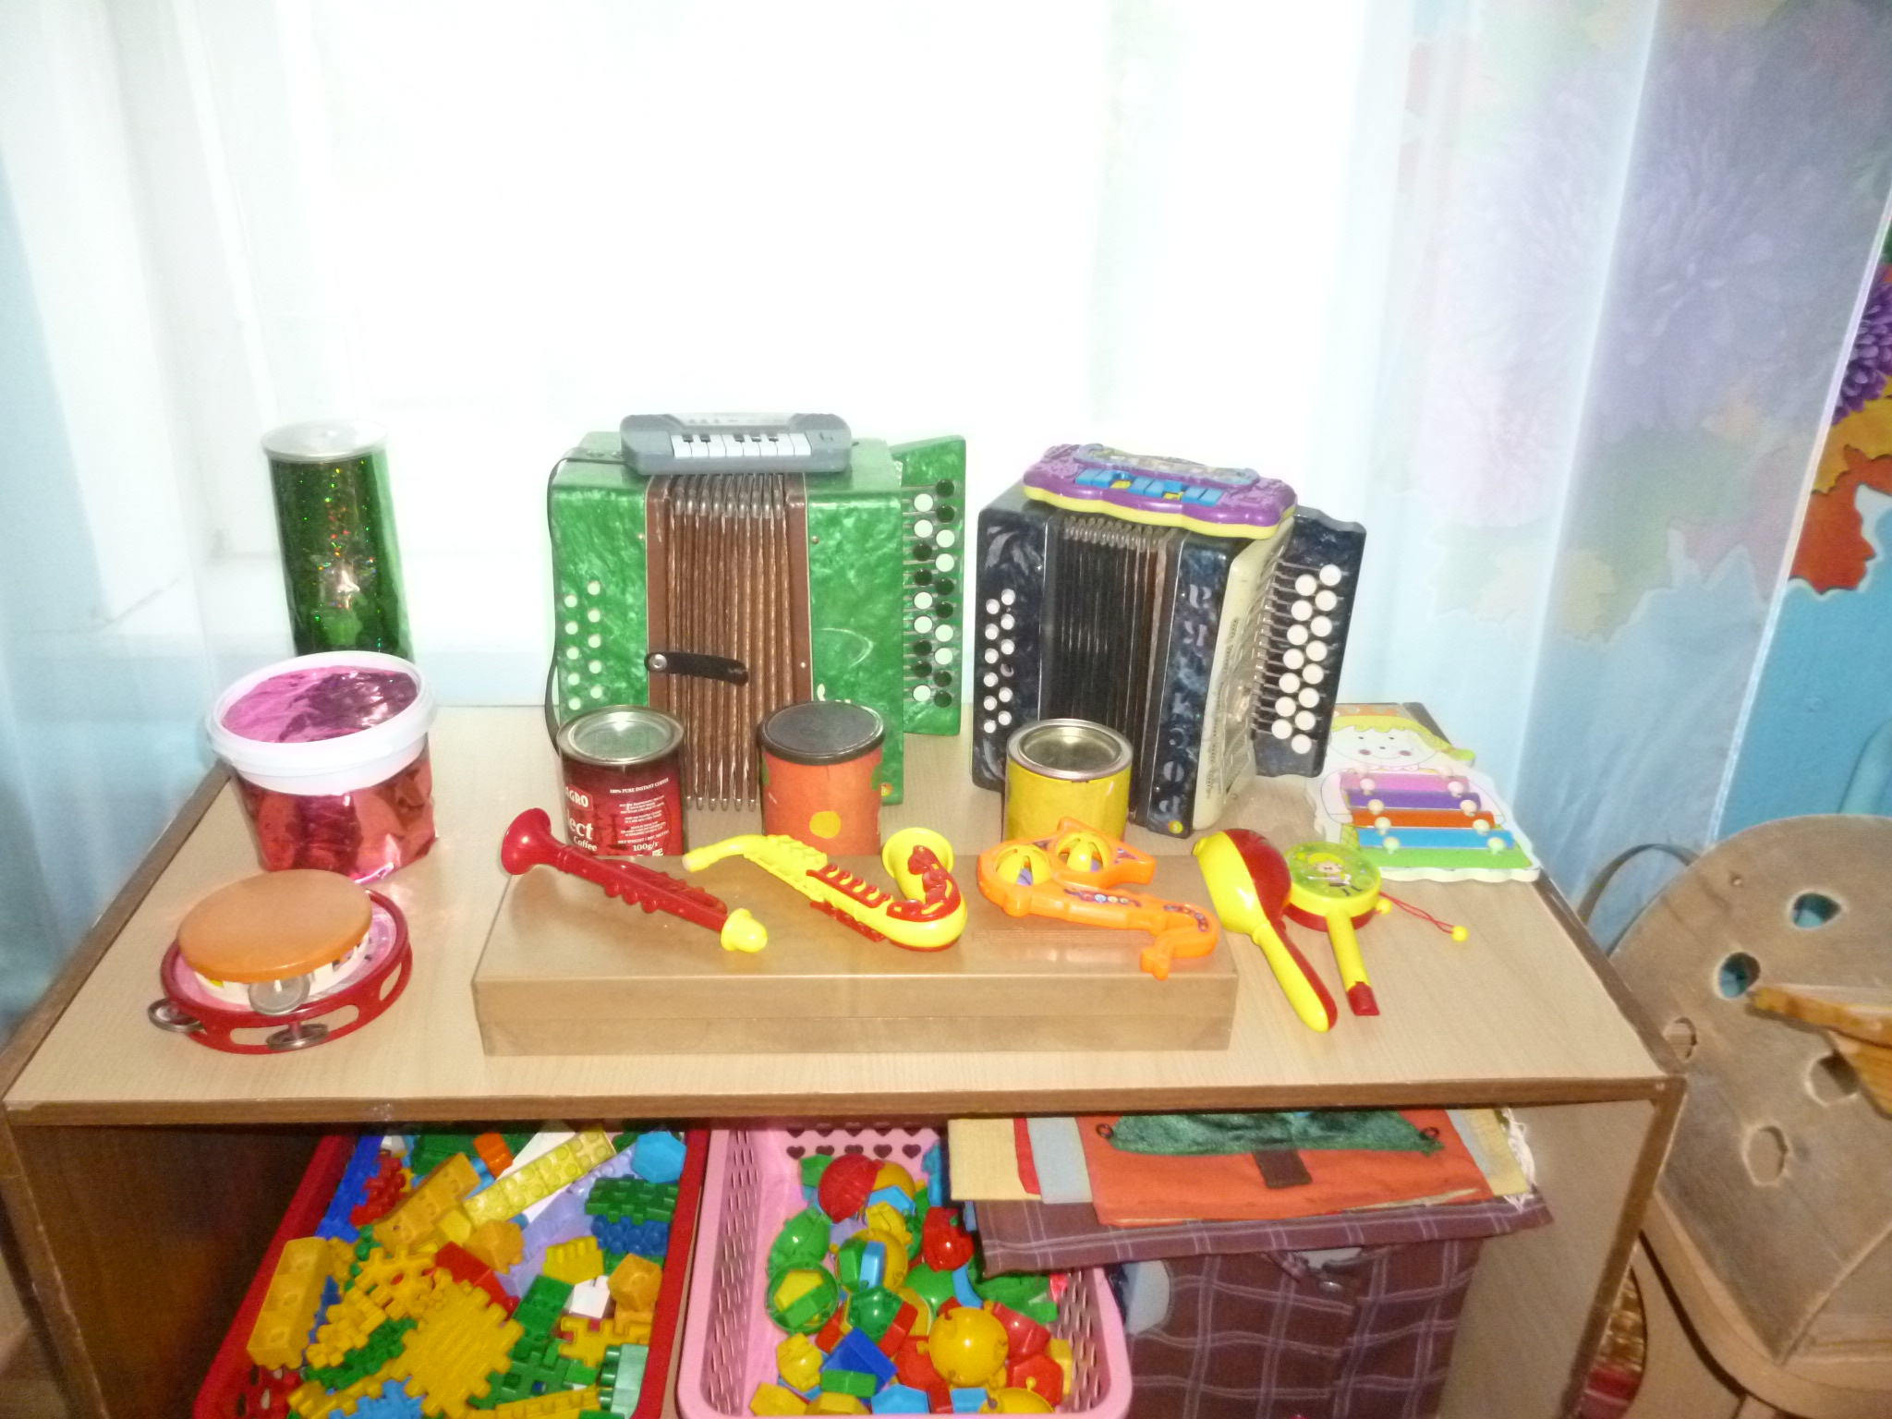
Музыкальный уголок оснащён магнитофоном, аудиотекой, детскими музыкальными инструментами, портретами композиторов.

Slide 15
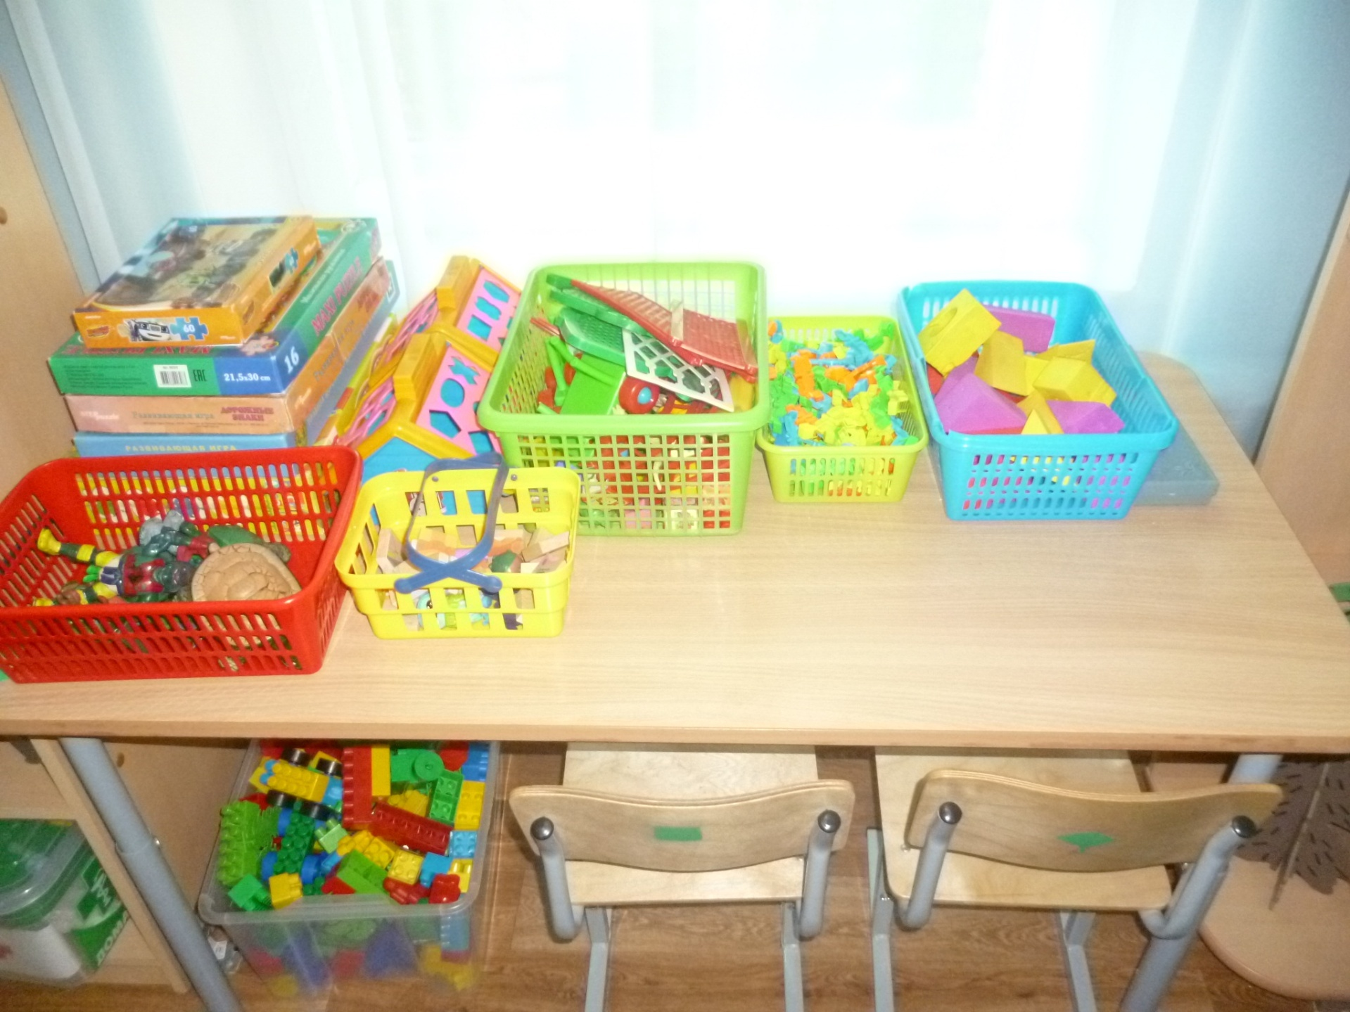
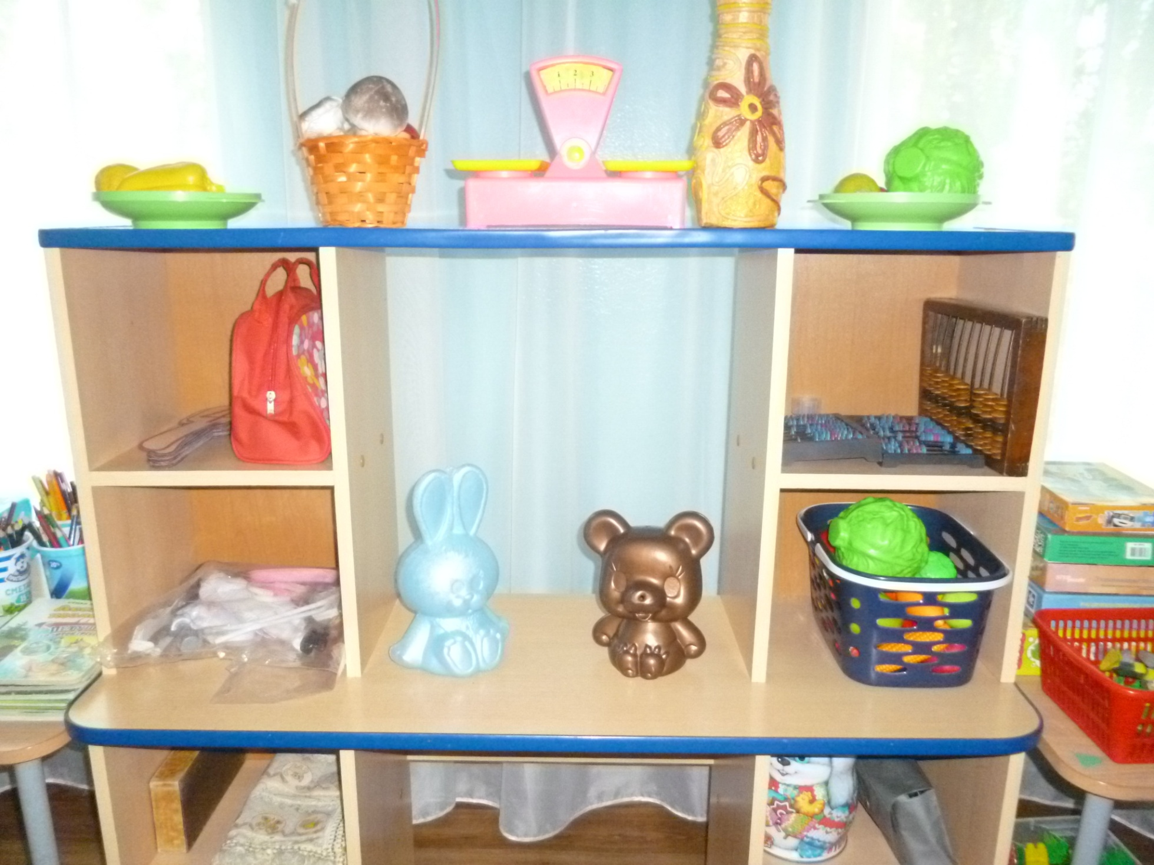
Образовательное пространство для познавательной деятельности оформлено с учетом психолого-педагогических, эстетических и санитарно-гигиенических требований. Для сюжетно-ролевых игр в группах имеются атрибуты в соответствии с возрастом и половой принадлежностью детей.

